Slide 1

Kickstart MCP AZ103
Pierre Chesné
Cloud Solution Architect

Slide 2
Objectifs cette présentation
Bien se préparer au passage d’une certification Microsoft
Se mettre dans la logique de l’examen
Partager quelques trucs et astuces

Slide 3
Agenda
Intro
Modules
Tests ☺

Slide 4
Qu’est ce qu’un MCP ?

Slide 5
Microsoft Certification Professional
Examen sur ordinateur
Jeux de questions avec réponses à sélectionner
Temps limité
Validation de connaissances théoriques sur un périmètre donné
L’expérience est un plus et non un prérequis

Slide 6
Avant l’examen
Planifier le passage de son examen (sur site / online)
https://www.microsoft.com/learning/en-us/azure-certification.aspx
Se munir de 2 pièces d’identités le jour du passage de l’examen
Prévoir du temps pour arriver à l’heure, ranger ses affaires dans le casier prévu à cet effet, signer les différents papiers

Slide 7
Les types de questions
Choix unique
Choix multiples
Glisser déplacer
Trous à remplir
Liste à créer ou ordonner
Scénarios
Quelles questions sont les plus importantes ?

Slide 8




Comment répondre quand on ne sait pas?
Le maillon faible
Le 50:50
La roulette
Appel à un ami
Avis du public
I will be back

Slide 9
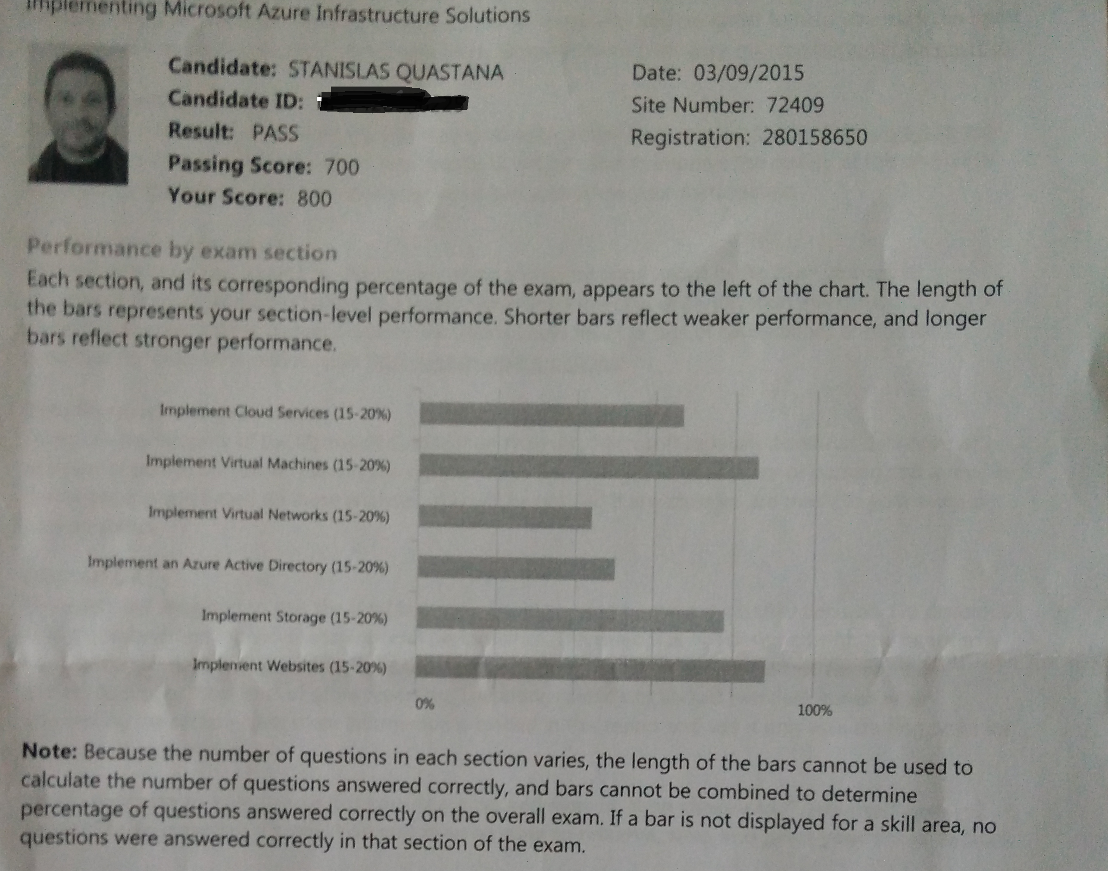
Après l’examen
Le résultat est instantané

Slide 10
Après l’examen
Aller chercher l’imprimé de son résultat
Signer les documents
Récupérer ses affaires
Se poser et écrire en vrac tous les sujets, questions dont vous vous rappelez et qui vous ont posés problèmes
Cela peut servir pour réviser les points loupés à revoir ou pour vos collègues qui sont en train de préparer

Slide 11
4 new Azure job role certifications and training
COMING SOON
Azure Administrator
Azure Developer
Azure Solutions Architect
Azure DevOps Engineer

Slide 12
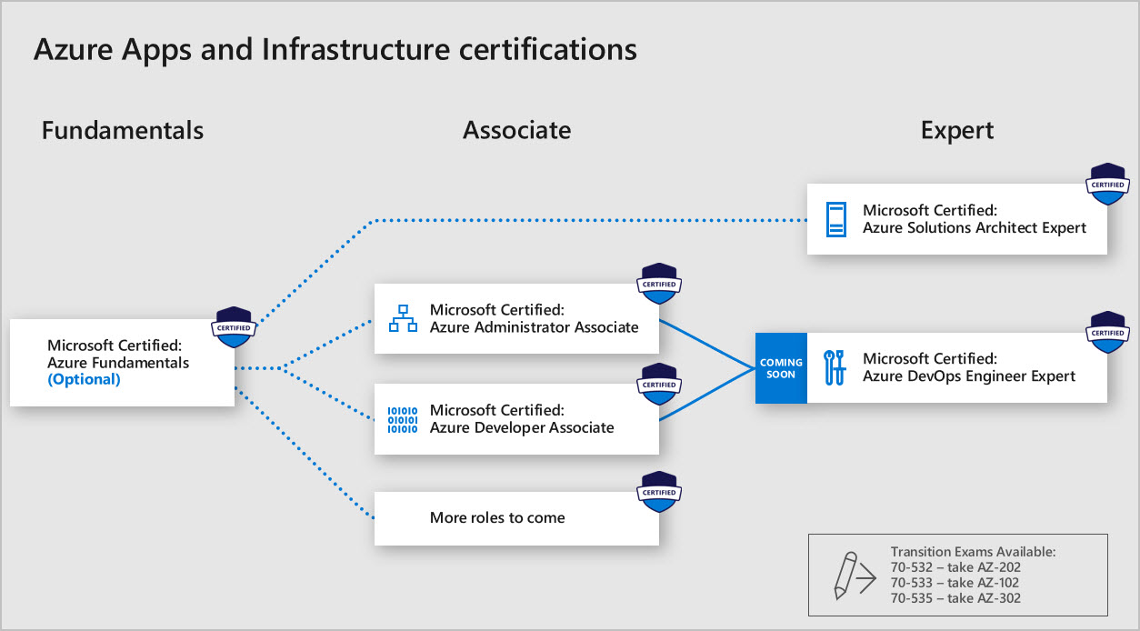

Slide 13
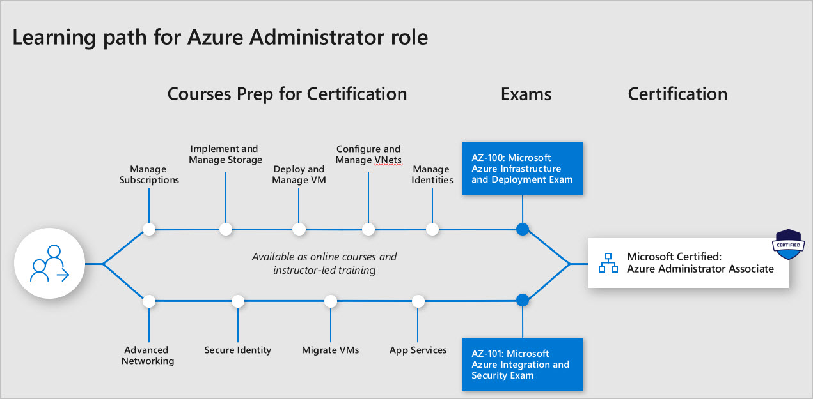
AZ - 103

Slide 14
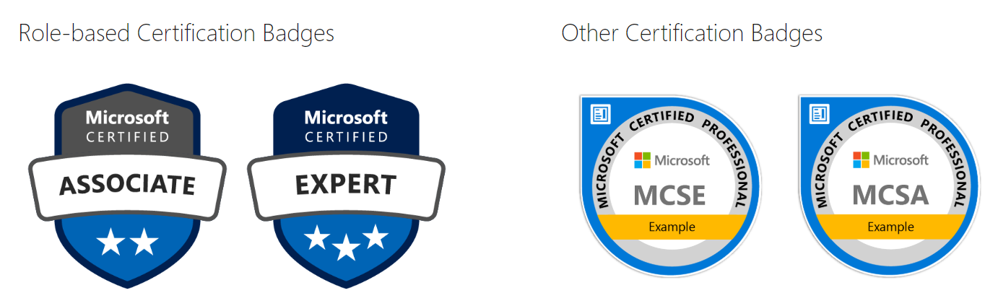
News badges !!!

Slide 15
AZ-103: Microsoft Azure Administrator certification
Manage Azure subscriptions and resources (15–20%)
Implement and Manage Storage (20–25%)
Deploy and Manage Azure VMs (20–25%)
Configure and Manage Virtual Networks (20–25%)
Manage Identities (15–20%)
Exam Details Page: https://www.microsoft.com/en-us/learning/exam-AZ-103.aspx

Slide 16
Module 1 : Manage Azure subscription and resources
Managing Azure Subscriptions
Access Management for Cloud Resources
Monitoring an Diagnostics
Log Analytics
Azure Resource Manager
Azure Tips, Tricks, and Tools

Slide 17
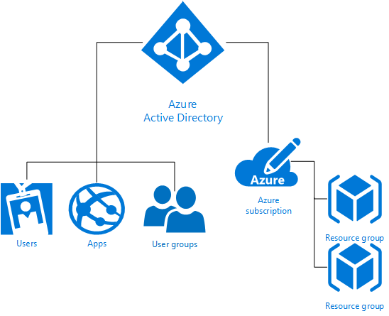
= Tenant
Compte de service = Service Principal Name

Slide 18

Modèle Azure Resource Manager (IaaSv2)
Resource Groups
Resource Providers
Extension avec de nouveaux types de ressources
Resource Group Templates (JSON)
Modélisation des ressources plus répétable
Réutilisable dans le cloud privé avec Azure Stack
Role Based Access Control (RBAC)

Slide 19
Groupe de ressources Azure
Regroupement logique de ressources de même type ou non
L’appartenances à un groupe de ressources est exclusive
Les ressources peuvent être multi-régions
Groupe de Ressources

Slide 20
Role Based Access Control

Slide 21



RBAC en synthèse
Applications SaaS intégrées à Azure AD
Office 365
Synchro
Azure Active Directory
Utilisateurs & Groupes
Abonnement
et ressources
AD
sur site
Azure Portal
Rôles & assignation RBAC
API Azure Resource Manager

Slide 22
Azure Monitor
Mécanisme intégré de surveillance des ressources Azure. Permet de surveiller et analyser
3 catégories de données de surveillance : les journaux d’activité, les métriques et les journaux de diagnostiques
Règles d’alertes de notification et actions automatiques
API pour les solutions tierces
Permet une surveillance et une analyse

Slide 23
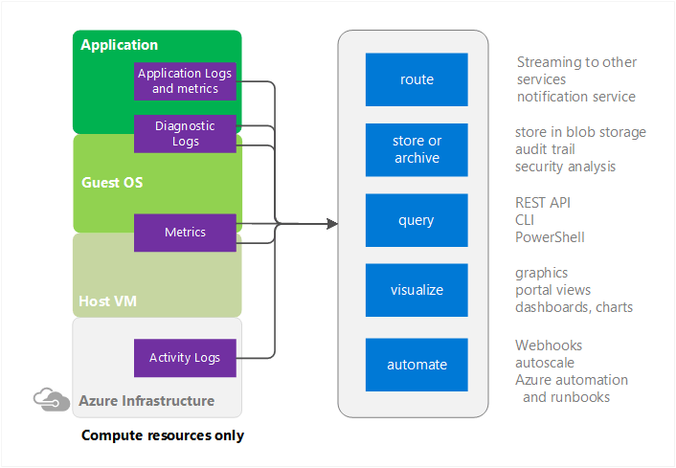
Azure Monitor

Slide 24
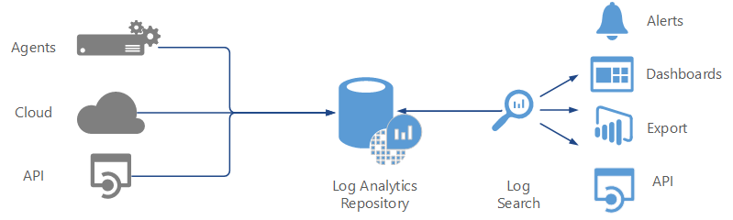
Azure Logs Analytics

Slide 25







Azure Log Analytics - Sources de données
SC Operations Manager
Windows agents
Linux / FluentD
Search & Analytics
HTTP Data Collector API
Solutions
Azure Portal
Linux Syslog
Linux system metrics
Firewall Logs
Networking Syslog
JSON doc
O365 Activity Events
Azure Metrics, Diagnostic Log, Activity Log
Exemples de Journaux / métriques collectés par OMS
Custom Application/Infra logs
Azure Platform telemetry
Windows event logs
Window performance counters
Security Event Logs
IIS Logs
ETW logs
Log Stash
SaaS services
O365
AppInsights

Slide 26
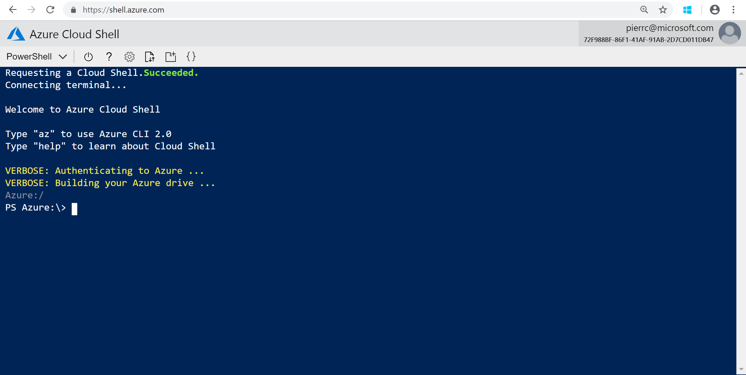
Cloud Shell

Slide 27
Managing Azure Subscriptions
Overview of Azure Subscription
Enforcing Tags with Policy : https://youtu.be/CGxNV_qKmqA

Slide 28
Managing Azure Subscriptions
Billing
Assigning administrator roles in Azure Active Directory - https://docs.microsoft.com/en-us/azure/active-directory/users-groups-roles/directory-assign-admin-roles
Azure Cost Management Documentation - https://docs.microsoft.com/en-us/azure/cost-management/
Pricing Calculator - https://azure.microsoft.com/en-us/pricing/calculator/

Slide 29
Managing Azure Subscriptions
Billing
Set up billing or credit alerts for your Microsoft Azure subscriptions - https://docs.microsoft.com/en-us/azure/billing/billing-set-up-alerts
Understand Your Bill - https://youtu.be/3YegFD769Pk
Understand terms on your Microsoft Azure detailed usage charges - https://docs.microsoft.com/en-us/azure/billing/billing-understand-your-usage
Understand terms on your Microsoft Azure invoice - https://docs.microsoft.com/en-us/azure/billing/billing-understand-your-invoice

Slide 30
Managing Azure Subscriptions
Azure Policy
Azure Policy - https://youtu.be/HaO738qrh0I
Azure Policy Documentation - https://docs.microsoft.com/azure/azure-policy/
Policy Definition - https://docs.microsoft.com/en-us/azure/azure-policy/azure-policy-introduction#policy-definition
Initiative definition - https://docs.microsoft.com/en-us/azure/azure-policy/azure-policy-introduction#initiative-definition

Slide 31
Managing Azure Subscriptions
Azure Policy
Initiative assignment - https://docs.microsoft.com/en-us/azure/azure-policy/azure-policy-introduction#initiative-assignment
Recommendations for managing policies - https://docs.microsoft.com/en-us/azure/azure-policy/azure-policy-introduction#recommendations-for-managing-policies
Identify non-compliant resources - https://docs.microsoft.com/en-us/azure/azure-policy/assign-policy-definition#identify-non-compliant-resources

Slide 32
Managing Azure Subscriptions
Azure Policy
Quickstart: Create a policy assignment to identify non-compliant resources using the Azure RM PowerShell module - https://docs.microsoft.com/en-us/azure/azure-policy/assign-policy-definition-ps
Create a policy assignment to identify non-compliant resources in your Azure environment with the Azure CLI - https://docs.microsoft.com/en-us/azure/azure-policy/assign-policy-definition-cli

Slide 33
Access Managenent for Cloud Resources
Azure Users and Groups
Quickstart: Add new users to Azure Active Directory
Manage group membership for users in your Azure Active Directory tenant
Create a group and add members in Azure Active Directory
Add or change profile information for a user in Azure Active Directory

Slide 34
Access Managenent for Cloud Resources
Role-based Access Control
Role-based Access Control : https://youtu.be/_dhCsUXTrkg
Get started with access management in the Azure portal: https://docs.microsoft.com/en-us/azure/active-directory/role-based-access-control-what-is

Slide 35
Access Managenent for Cloud Resources
Role-based Access Control
Get started with access management in the Azure portal: https://docs.microsoft.com/en-us/azure/active-directory/role-based-access-control-what-is
Assigning administrator roles in Azure Active Directory - https://docs.microsoft.com/en-us/azure/active-directory/users-groups-roles/directory-assign-admin-roles
Available roles - https://docs.microsoft.com/en-us/azure/active-directory/users-groups-roles/directory-assign-admin-roles#available-roles

Slide 36
Access Managenent for Cloud Resources
Role-based Access Control
Built-in roles in Azure - https://docs.microsoft.com/en-us/azure/role-based-access-control/built-in-roles
Create custom roles for Azure Role-Based Access Control - https://docs.microsoft.com/en-us/azure/active-directory/role-based-access-control-custom-roles
Custom roles access control - https://docs.microsoft.com/en-us/azure/active-directory/role-based-access-control-custom-roles#custom-roles-access-control
Demonstration: Role-based Access Control https://youtu.be/79f1eOgz4Js

Slide 37
Access Managenent for Cloud Resources
Role-based Access Control
Grant access for a user using RBAC and the Azure portal
What is role-based access control - https://docs.microsoft.com/en-us/azure/role-based-access-control/overview
Enterprise Admins : https://youtu.be/rkAGkdSCzFg

Slide 38
Monitoring and Diagnostics
Exploring Monitoring Capabilities in Azure
Introduction to Azure Advisor - https://docs.microsoft.com/en-us/azure/advisor/advisor-overview
Advisor Cost recommendations - https://docs.microsoft.com/en-us/azure/advisor/advisor-cost-recommendations

Slide 39
Monitoring and Diagnostics
Azure Alerts
The new alerts experience in Azure Monitor - https://docs.microsoft.com/en-us/azure/monitoring-and-diagnostics/monitoring-overview-unified-alerts
Create an action group by using the Azure portal - https://docs.microsoft.com/en-us/azure/monitoring-and-diagnostics/monitoring-action-groups#create-an-action-group-by-using-the-azure-portal
Action specific information - https://docs.microsoft.com/en-us/azure/monitoring-and-diagnostics/monitoring-action-groups#action-specific-information
Rate limiting for Voice, SMS, emails, Azure App push notifications and webhook posts - https://docs.microsoft.com/en-us/azure/monitoring-and-diagnostics/monitoring-alerts-rate-limiting
Alert rule terminology - https://docs.microsoft.com/en-us/azure/monitoring-and-diagnostics/monitoring-overview-unified-alerts#alert-rules-terminology
Audit and receive notifications about important actions in your Azure subscription

Slide 40
Monitoring and Diagnostics
Azure Alerts
Create, view, and manage alerts using Azure Monitor - https://docs.microsoft.com/en-us/azure/monitoring-and-diagnostics/monitor-alerts-unified-usage

Slide 41
Monitoring and Diagnostics
Azure Activity Logs
Monitor Subscription Activity with the Azure Activity Log - https://docs.microsoft.com/en-us/azure/monitoring-and-diagnostics/monitoring-overview-activity-logs
Activity Log : https://youtu.be/JPGQS5kNqvA
Query the Activity Log in the Azure portal - https://docs.microsoft.com/en-us/azure/monitoring-and-diagnostics/monitoring-overview-activity-logs#query-the-activity-log-in-the-azure-portal
Categories in the Activity Log - https://docs.microsoft.com/en-us/azure/monitoring-and-diagnostics/monitoring-overview-activity-logs#categories-in-the-activity-log

Slide 42
Monitoring and Diagnostics
Azure Activity Logs
Collect and analyze Azure activity logs in Log Analytics - https://docs.microsoft.com/en-us/azure/log-analytics/log-analytics-activity
Collect Azure Activity Logs into Log Analytics across subscriptions - https://docs.microsoft.com/en-us/azure/log-analytics/log-analytics-activity-logs-subscriptions
Activity Log Alerts : https://youtu.be/_oKTGW7KCAs

Slide 43
Monitoring and Diagnostics
Azure Activity Logs
Create an activity log alert
View the Activity Log in the Azure portal
Configure log profiles using the Azure portal
Enable streaming of the Activity Log
Archive the Activity Log using the portal
Configure the Activity Log Analytics solution for your workspaces

Slide 44
Monitoring and Diagnostics
Azure Activity Logs
Create activity log alerts – https://docs.microsoft.com/en-us/azure/monitoring-and-diagnostics/monitoring-activity-log-alerts
Stream the Azure Activity Log to Event Hubs – https://docs.microsoft.com/en-us/azure/monitoring-and-diagnostics/monitoring-stream-activity-logs-event-hubs
Archive the Azure Activity Log – https://docs.microsoft.com/en-us/azure/monitoring-and-diagnostics/monitoring-archive-activity-log
Collect and analyze Azure activity logs in Log Analytics - https://docs.microsoft.com/en-us/azure/log-analytics/log-analytics-activity

Slide 45
Log Analytics
Intoduction to Log Analytics
OMS portal moving to Azure – https://docs.microsoft.com/en-us/azure/log-analytics/log-analytics-oms-portal-transition

Slide 46
Log Analytics
Querying and Analysing Log Analytics Data
Collect data about Azure Virtual Machines
View or analyze data collected with Log Analytics log search
Writing a query - https://docs.microsoft.com/en-us/azure/log-analytics/log-analytics-log-search#writing-a-query
Azure Log Analytics – meet our new query language - https://azure.microsoft.com/en-us/blog/azure-log-analytics-meet-our-new-query-language-2/
Understanding log searches in Log Analytics - https://docs.microsoft.com/en-us/azure/log-analytics/log-analytics-log-search
Log Analytics Querying : https://youtu.be/HYXdDL7BYjE

Slide 47
Log Analytics
Querying and Analysing Log Analytics Data
Log Analytics Querying Demonstration
Getting Started with the Analytics Portal -https://portal.loganalytics.io/demo#/discover/home

Slide 48
Azure Resource Manager
ARM Template
deploy an Azure Resource Manager template using PowerShell
Azure Resource Manager overview –https://docs.microsoft.com/en-us/azure/azure-resource-manager/resource-group-overview?toc=%2fazure%2fvirtual-machines%2fwindows%2ftoc.json
Troubleshoot common ARM deployment errors –https://docs.microsoft.com/en-us/azure/azure-resource-manager/resource-manager-common-deployment-errors

Slide 49
Azure Resource Manager
Resource Groups
Lock resources to prevent unexpected changes: https://docs.microsoft.com/en-us/azure/azure-resource-manager/resource-group-lock-resources
services that can be moved.
services that cannot be moved
Move resources to new resource group or subscription -https://docs.microsoft.com/en-us/azure/azure-resource-manager/resource-group-move-resources
Removing a Resource Group in Azure : https://youtu.be/Cfc-Lmpmuhg

Slide 50
Azure Resource Manager
Resource Groups
Lock resources to prevent unexpected changes -https://docs.microsoft.com/en-us/azure/azure-resource-manager/resource-group-lock-resources

Slide 51
Azure Tips, Tricks, and Tools
The Azure Portal
Dashboard Favorites - https://youtu.be/-PGBq9gI75k

Slide 52
Azure Tips, Tricks, and Tools
The Azure Tools and Environment
Cloud Shell - https://sec.ch9.ms/ch9/a161/2aaef1b1-68e2-4f62-815e-118bc95aa161/twc81_high.mp4
Overview of Azure Cloud Shell - https://docs.microsoft.com/en-us/azure/cloud-shell/overview?view=azurermps-6.5.0
Get started with Azure CLI 2.0 - https://docs.microsoft.com/en-us/cli/azure/get-started-with-azure-cli?view=azure-cli-latest
Azure PowerShell - https://docs.microsoft.com/en-us/powershell/azure/overview?view=azurermps-6.5.0
Azure PowerShell : https://youtu.be/BrxEx75HX0Y
Azure PowerShell Cross-Platform : https://youtu.be/f70JZ0nr_rM

Slide 53
Azure Tips, Tricks, and Tools
The Azure Tools and Environment
Resource Explorer : https://youtu.be/rtzO8BYdLnw

Slide 54
Module 2 : Implementing and Managing Storage
Overview of Azure Storage
Storage Services
Securing and Managing Storage
Storing and Accessing Data
Monitoring Storage

Slide 55


Stockage dans Azure
Compte de stockage (GPv1, Blob, GPv2)
Options de redondance
Locally Redundant Storage (LRS) / Geographically Redundant storage (GRS)
Read-Access Geographically Redundant Storage (RAGRS)
Zone Redundant Storage (ZRS v2), Zone Redundant Storage Classic
Blob | Table | Queue | File
Clés primaires ou secondaire d’accès, Secure Access Token (SAS)
Premium / Standard / Cool / Archive
Outils de copie : Azcopy, Azure Storage Explorer
Outils d’export/import, Azure Databox

Slide 56
Services Azure pour le stockage
IaaS
PaaS
frameworks
Machines virtuelles
Web et mobile
Microservices
Serverless Compute
Stockage
Réseau
Disks
Disques persistants pour les VM en IaaS
Disques en stockage standard (HDD ou SSD) ou premium (SSD)
Files
Partages réseaux managés utilisés par les VM dans Azure ou depuis Internet
Accès SMB et REST
Utilisable en lift and shift par les applications héritées
Blobs
Objets de stockage dans le cloud hautement scalable accessible en REST
Stockage premium, hot, cool ou archive
Tables
Stockage cloud NoSQL massivement scalable
Queues
File d’attente très fiable pour communication intra ou inter-services
Construit sur un système unifié de stockage distribué
Durabilité, Chiffrement au repos, Réplication, Tolérance aux pannes, Auto Load-Balancing

Slide 57
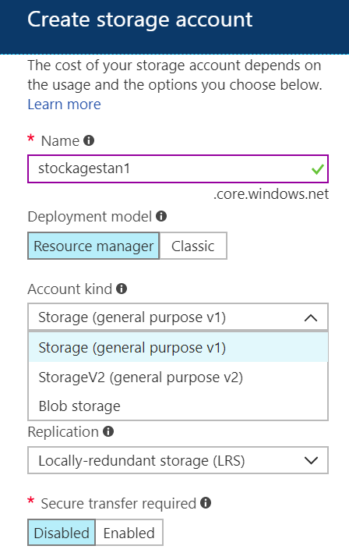
Type de compte de stockage
General purpose v1 (Storage)
Type historique
Blob storage (BlobStorage)
Type limitant l’usage à du stockage Block Blobs
General purpose v2 (StorageV2)
Le nouveau type intégrant de nombreuses évolutions techniques et un changement dans la facturation

Slide 58
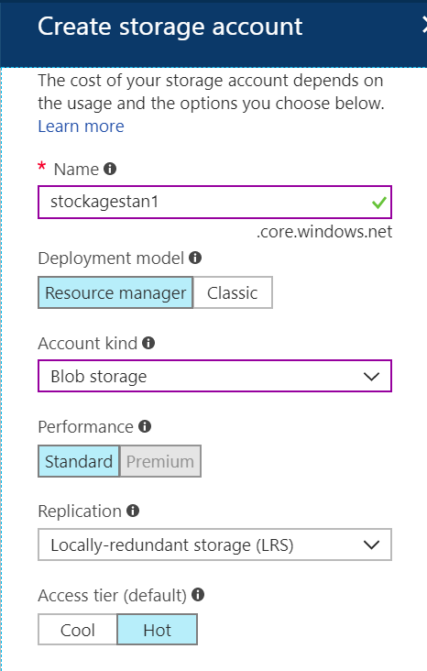
Blob Storage
Pour du stockage de block blob uniquement
Pas utilisable pour les disques durs virtuels des VM Azure
ARM uniquement
Choix d’un Access Tier par défaut (Premium, Hot ou Cool)
Blob Tiering si LRS
Blob Storage Events

Slide 59
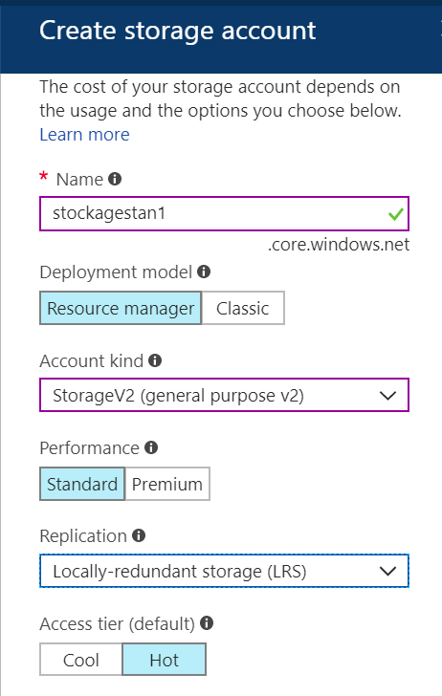
General purpose v2 (Storagev2)
ARM uniquement
HDD ou SSD (Premium)
Utilisable pour Blob (block et page)+ Table + Queue + File
Choix d’un Access Tier par défaut
Blob Tiering (block blobs) si LRS
Nouveau mode de facturation
Au blob et Tiers. Attention peut être plus cher que v1

Slide 60
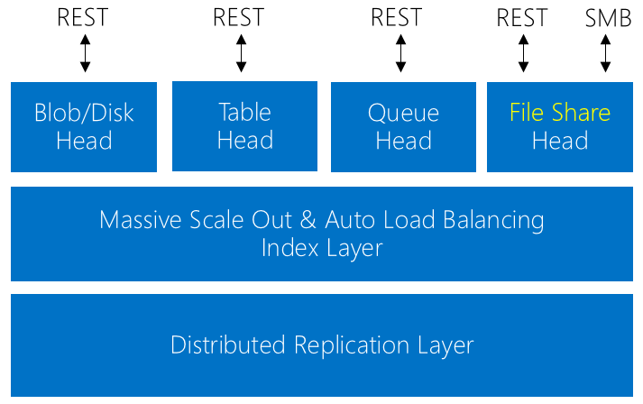

Les différents formats d’un compte de stockage Azure (Storage Account)
API REST pour manipuler le stockage via développement

Slide 61
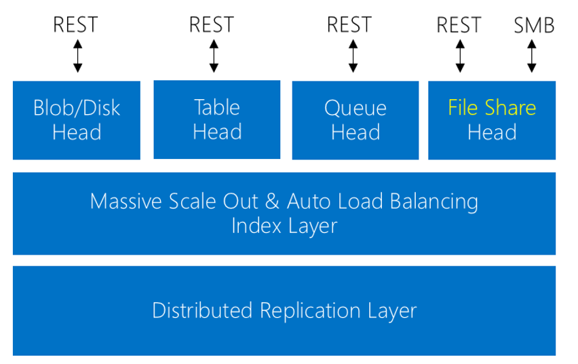
Compte de stockage (géré par le client ou par Microsoft si managed disk et dans ce cas invisible pour le client)
Disk de VM (Page Blob)
Mécanismes internes (Software Defined Storage, SDN), gérés par la fabrique Azure. Invisible pour les clients

Slide 62
Stockage des blobs
Structure : compte de stockage qui contient des conteneurs
L’accès à un compte de stockage est sécurisé par une clé (primaire ou secondaire) ou un jeton SAS
Copie entre comptes de stockage
Supporté avec l’API REST
Supporté par les outils Microsoft et Tiers

Slide 63
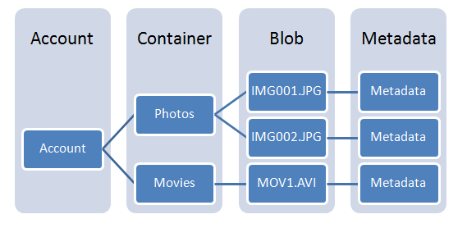
Accès au compte de stockage partie Blobs
En REST via HTTP, HTTPS

Slide 64
Page blobs vs Block blobs
Page blobs
Collection de pages de 512 octets optimisée pour les opérations de lecture / écriture aléatoires
Taille maximale : 4095 Go
Les VHD des machines virtuelles sont créés avec des page blobs
Block blobs
Optimisé pour l’upload
Taille maximale : 4.7 To
Utilisé pour des fichiers vidéo, image, texte

Slide 65
Options de réplication du stockage Azure
Type de compte de stockage | Description
Standard_LRS (Locally Redundant Storage) | 3 copies synchrones de la donnée dans une même région Azure
Standard_ZRSv2 (Zone Redundant Storage v2) | 3 copies synchrones de la donnée dans 3 datacenters Azure (Availability Zone)
Standard_GRS (Geographically Redundant Storage) | Comme LRS (3 copies locales) plus 3 additionnelles et asynchrones dans une seconde région Azure géographiquement éloignée
Standard_RAGRS (Read-Access Geographically Redundant Storage) | Comme GRS avec en plus un accès en lecture sur les données synchronisées de manière asynchrones dans la seconde région

Slide 66

Azure Files
Stockage Azure de type partage de fichiers, 5 To par partage
La disponibilité, la montée en charge et l’intégrité sont maintenues automatiquement (approche PaaS)
Supporte 2 interfaces d’accès : SMB 3.x et REST
Client externe
IaaS VM
IaaS VM
PaaS VM
Azure File Share
(PaaS)

Slide 67
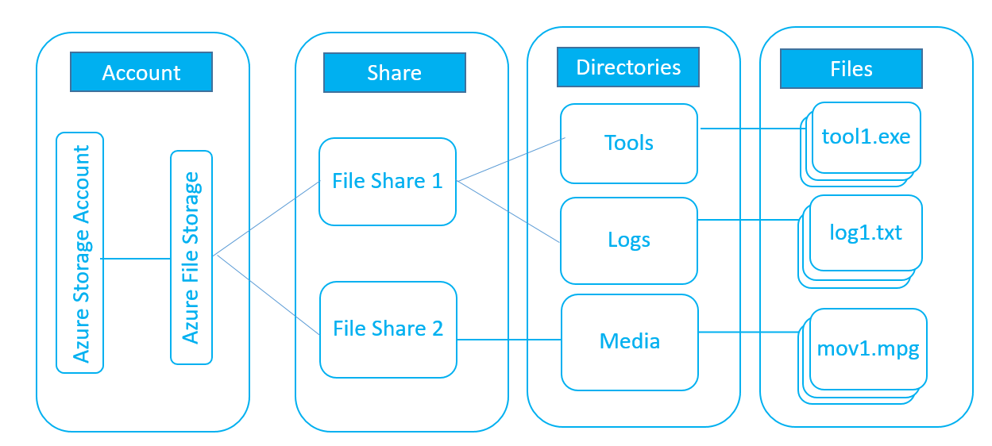
Azure Files

Slide 68


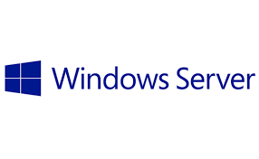

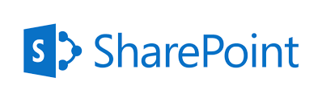
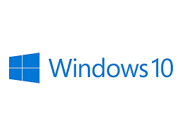
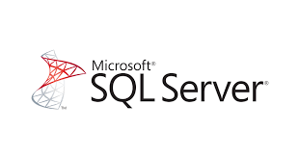



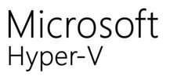
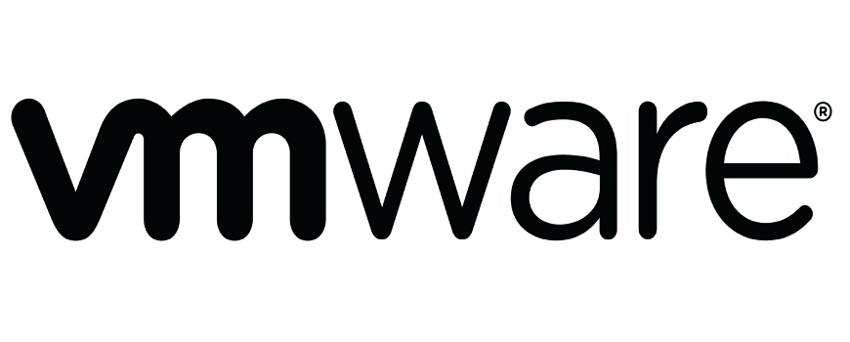




Modèle de déploiement de « Azure Backup »
Recovery Services Vault
Workloads
Machines Virtuelles
Fichiers/System State/BM
Azure Backup Server (D-D-C)
SCDPM (D-D-T-C)
Agent MARS
Microsoft Azure Recovery Services
Fichiers/System State/IIS/AD
Azure Files
Preview

Slide 69
Overview of Azure Storage
Azure Storage Accounts
How to create a GPv2 storage account.
How to convert a GPv1 or Blob storage account to a GPv2 storage account.
How to set account in a GPv2 storage account.
How to set blob tier in a Blob storage or GPv2 storage account.
FAQ - https://docs.microsoft.com/en-us/azure/storage/common/storage-account-options#faq
Planning Storage - https://youtu.be/ys2pnlkfn_E

Slide 70
Overview of Azure Storage
Data Replication
Planning Storage - https://youtu.be/ys2pnlkfn_E
Azure storage replication - https://docs.microsoft.com/en-us/azure/storage/common/storage-redundancy
Locally-redundant storage: Low-cost redundancy -https://docs.microsoft.com/en-us/azure/storage/common/storage-redundancy-lrs
Geo-redundant storage (Cross-regional replication for Azure Storage) - https://docs.microsoft.com/en-us/azure/storage/common/storage-redundancy-grs?toc=%2fazure%2fstorage%2fblobs%2ftoc.json
Read-access geo-redundant storage - https://docs.microsoft.com/en-us/azure/storage/common/storage-redundancy-grs?toc=%2fazure%2fstorage%2fblobs%2ftoc.json#read-access-geo-redundant-storage

Slide 71
Overview of Azure Storage
Data Replication
Zone-redundant storage (ZRS): Highly available Azure Storage applications - https://docs.microsoft.com/en-us/azure/storage/common/storage-redundancy-zrs?toc=%2fazure%2fstorage%2fblobs%2ftoc.json
Converting to ZRS - https://docs.microsoft.com/en-us/azure/storage/common/storage-redundancy-zrs?toc=%2fazure%2fstorage%2fblobs%2ftoc.json#converting-to-zrs-replication
What are availability zones? - https://docs.microsoft.com/en-us/azure/availability-zones/az-overview

Slide 72
Overview of Azure Storage
Data Replication
Read-access geo-redundant storage -https://docs.microsoft.com/en-us/azure/storage/common/storage-redundancy-grs#read-access-geo-redundant-storage
Create a storage account - https://docs.microsoft.com/en-us/azure/storage/common/storage-powershell-guide-full#create-a-storage-account

Slide 73
Overview of Azure Storage
Data Replication
Read-access geo-redundant storage -https://docs.microsoft.com/en-us/azure/storage/common/storage-redundancy-grs#read-access-geo-redundant-storage
Create a storage account - https://docs.microsoft.com/en-us/azure/storage/common/storage-powershell-guide-full#create-a-storage-account

Slide 74
Overview of Azure Storage
Azure Storage Explorer
Download Azure Storage Explorer - https://azure.microsoft.com/en-us/features/storage-explorer/

Slide 75
Overview of Azure Storage
Azure Storage Explorer
Connect to an Azure subscription
Work with local development storage
Attach to external storage
Attach a storage account by using an SAS
Attach a service by using an SAS
Connect to an Azure Cosmos DB account by using a connection string
Overview of Azure Storage Explorer - https://youtu.be/Me4Y4jxoer8
Keyword Search in Azure Storage Explorer - https://youtu.be/cr5tOGyGrIQ
Storage Explorer table query - https://youtu.be/HeGW-jkSd9Y
Storage Access Tools - https://youtu.be/Rcw9tVXxmKk
Create a storage account and log into Storage Explorer.
Create a container and upload, download, and view blobs in a container.
Manage snapshots.

Slide 76
Overview of Azure Storage
Azure Storage Explorer
Getting Started with Storage Explorer - https://docs.microsoft.com/en-us/azure/vs-azure-tools-storage-manage-with-storage-explorer?tabs=windows

Slide 77
Storage Services
Virtual Machine Storage
Virtual Machine Storage - https://youtu.be/og_rZYBLvCs
Virtual Machine Storage - https://youtu.be/sKg5Hz1tSmQ
About disk storage for Azure Windows virtual machines - https://docs.microsoft.com/en-us/azure/virtual-machines/windows/about-disks-and-vhds?toc=%2Fazure%2Fvirtual-machines%2Fwindows%2Ftoc.json

Slide 78
Storage Services
Virtual Machine Storage
Managed disks overview - https://docs.microsoft.com/en-us/azure/virtual-machines/windows/managed-disks-overview
Premium Storage - https://docs.microsoft.com/en-us/azure/virtual-machines/windows/premium-storage
Standard Storage - https://docs.microsoft.com/en-us/azure/virtual-machines/windows/standard-storage
RESILIENCY WITH MANAGED DISKS - https://sec.ch9.ms/ch9/192d/e9de0a81-7ddf-47b2-976e-42ea7ec3192d/ManagedDisksforAzureResiliency_mid.mp4
Upload Custom Disks - https://youtu.be/uG1wVoc7oVQ
Migrating from Managed Disks - https://youtu.be/hXCBMQlPfR8

Slide 79
Storage Services
Virtual Machine Storage
Attach a data disk to a Windows VM using PowerShell.
Detach a data disk from a Windows virtual machine.
Convert Azure managed disks storage from standard to premium, and vice versa.
Convert a Windows virtual machine from unmanaged disks to managed disks.
Azure Virtual Machine PowerShell samples - https://docs.microsoft.com/en-us/azure/virtual-machines/windows/powershell-samples

Slide 80
Storage Services
Blob Storage
Azure Blob Storage - https://azure.microsoft.com/en-us/services/storage/blobs/
Create a Container - https://docs.microsoft.com/en-us/azure/storage/blobs/storage-quickstart-blobs-powershell#create-a-container
Blob Storage - https://youtu.be/BL6VKmafY4E
Upload, download, and list blobs using the Azure portal
Upload, download, and list blobs using Azure PowerShell
Understanding Block Blobs, Append Blobs, and Page Blobs - https://docs.microsoft.com/en-us/rest/api/storageservices/understanding-block-blobs–append-blobs–and-page-blobs

Slide 81
Storage Services
Blob Storage
Understanding Block Blobs, Append Blobs, and Page Blobs - https://docs.microsoft.com/en-us/rest/api/storageservices/understanding-block-blobs–append-blobs–and-page-blobs

Slide 82
Storage Services
Azure Files
Why Azure files are useful - https://docs.microsoft.com/en-us/azure/storage/files/storage-files-introduction#why-azure-files-is-useful
Comparison: Files and Blobs - https://docs.microsoft.com/en-us/azure/storage/common/storage-decide-blobs-files-disks?toc=%2fazure%2fstorage%2ffiles%2ftoc.json#comparison-files-and-blobs
Comparison: Files and Disks - https://docs.microsoft.com/en-us/azure/storage/common/storage-decide-blobs-files-disks?toc=%2fazure%2fstorage%2ffiles%2ftoc.json#comparison-files-and-disks

Slide 83
Storage Services
Azure Files
Create a file share in Azure Files - https://docs.microsoft.com/en-us/azure/storage/files/storage-how-to-create-file-share#Create file share through the Portal
Create a file share through PowerShell - https://docs.microsoft.com/en-us/azure/storage/files/storage-how-to-create-file-share#create-file-share-through-powershell
Naming and Referencing Shares, Directories, Files, and Metadata – https://docs.microsoft.com/en-us/rest/api/storageservices/naming-and-referencing-shares–directories–files–and-metadata

Slide 84
Storage Services
Azure Files
Mount the Azure file share with File Explorer - https://docs.microsoft.com/en-us/azure/storage/files/storage-how-to-use-files-windows#mount-the-azure-file-share-with-file-explorer
Mount the Azure File share with PowerShell - https://docs.microsoft.com/en-us/azure/storage/files/storage-how-to-use-files-windows#mount-the-azure-file-share-with-powershell
Mount the Azure File share with Command Prompt - https://docs.microsoft.com/en-us/azure/storage/files/storage-how-to-use-files-windows#mount-the-azure-file-share-with-command-prompt

Slide 85
Storage Services
Azure Files
Use Azure Files with Linux - https://docs.microsoft.com/en-us/azure/storage/files/storage-how-to-use-files-linux
Create a persistent mount point for the Azure file share with /etc/fstab - https://docs.microsoft.com/en-us/azure/storage/files/storage-how-to-use-files-linux#create-a-persistent-mount-point-for-the-azure-file-share-with-etcfstab
Require secure transfer in Azure Storage - https://docs.microsoft.com/en-us/azure/storage/common/storage-require-secure-transfer
File Shares - https://youtu.be/M_xZYMynFuk

Slide 86
Storage Services
Azure Files
Create a file share in Azure Files - https://docs.microsoft.com/en-us/azure/storage/files/storage-how-to-create-file-share#Create file share through the Portal
Create a file share through PowerShell - https://docs.microsoft.com/en-us/azure/storage/files/storage-how-to-create-file-share#create-file-share-through-powershell
Mount the Azure file share with File Explorer - https://docs.microsoft.com/en-us/azure/storage/files/storage-how-to-use-files-windows#mount-the-azure-file-share-with-file-explorer
Mount the Azure File share with PowerShell - https://docs.microsoft.com/en-us/azure/storage/files/storage-how-to-use-files-windows#mount-the-azure-file-share-with-powershell
Enable Secure Transfer with PowerShell - https://docs.microsoft.com/en-us/azure/storage/common/storage-require-secure-transfer#enable-secure-transfer-required-setting-with-powershell

Slide 87
Storage Services
Strucured Storage
Structured Storage Overview - https://youtu.be/2i9ZZ4BqRmU
Table storage - https://azure.microsoft.com/en-us/services/storage/tables/
Guidelines for table design - https://docs.microsoft.com/en-us/azure/cosmos-db/table-storage-design-guide#guidelines-for-table-design
Table Storage - https://youtu.be/uFj0IsGy6NU
Queue Storage - https://azure.microsoft.com/en-us/services/storage/queues/
Queue Storage - https://youtu.be/XiuVKkTn0zw

Slide 88
Securing and Managing Storage
Share Access Keys
Using shared access signatures (SAS) – https://docs.microsoft.com/en-us/azure/storage/common/storage-dotnet-shared-access-signature-part-1

Slide 89
Securing and Managing Storage
Backup
Why use Azure Backup? - https://docs.microsoft.com/en-us/azure/backup/backup-introduction-to-azure-backup#why-use-azure-backup
Azure Backup Protection Support Matrix - https://docs.microsoft.com/en-us/azure/backup/backup-mabs-protection-matrix#protection-support-matrix
Managing your Recovery Services vaults in the portal - https://docs.microsoft.com/en-us/azure/backup/backup-azure-recovery-services-vault-overview
Configure storage account for reports - https://docs.microsoft.com/en-us/azure/backup/backup-azure-configure-reports#configure-storage-account-for-reports

Slide 90
Securing and Managing Storage
Backup
Security features to help protect hybrid backups that use Azure Backup - https://docs.microsoft.com/en-us/azure/backup/backup-azure-security-feature
Questions about the Backup Service - https://docs.microsoft.com/en-us/azure/backup/backup-azure-backup-faq
Backup and Recovery - https://youtu.be/CV0FHLcRefw
Backup Files and Folders - https://youtu.be/WYEgDrIYYyc

Slide 91
Securing and Managing Storage
Backup
https://docs.microsoft.com/en-us/azure/backup/backup-azure-files
Backup Azure Files - https://docs.microsoft.com/en-us/azure/backup/backup-azure-files
Questions about backing up Azure Files - https://docs.microsoft.com/en-us/azure/backup/backup-azure-files-faq
Troubleshoot problems backing up Azure Files - https://docs.microsoft.com/en-us/azure/backup/troubleshoot-azure-files

Slide 92
Securing and Managing Storage
Azure File Sync
Planning for an Azure File Sync deployment - https://docs.microsoft.com/en-us/azure/storage/files/storage-sync-files-planning
Release notes for the Azure File Sync agent - https://docs.microsoft.com/en-us/azure/storage/files/storage-files-release-notes
File Sync Overview - https://youtu.be/Zm2w8-TRn-o

Slide 93
Securing and Managing Storage
Azure File Sync
Deploy the Storage Sync Service.
Prepare Windows Server to use with Azure File Sync
Install the Azure File Sync Agent
Register Windows Server with Storage Sync Service
Deploy Azure File Sync - https://docs.microsoft.com/en-us/azure/storage/files/storage-sync-files-deployment-guide#deploy-the-storage-sync-service

Slide 94
Securing and Managing Storage
Azure File Sync
Onboarding with Azure File Sync - https://docs.microsoft.com/en-us/azure/storage/files/storage-sync-files-deployment-guide#onboarding-with-azure-file-sync
Azure File Sync - https://youtu.be/P4sLkzxnqf0

Slide 95
Securing and Managing Storage
Azure File Sync
Agent installation and server registration
Sync group management
File synchronization
Cloud tiering
Troubleshoot Azure File Sync - https://docs.microsoft.com/en-us/azure/storage/files/storage-sync-files-troubleshoot

Slide 96
Securing and Managing Storage
Azure File Sync
Azure Friday Hybrid Storage with Azure File Sync - https://youtu.be/svncg5DfpP4
Deploy the Storage Sync Service
Sync Group
Register your on-premise or local server
File Sync agent.
Add a server endpoint

Slide 97
Storing and Accessing Data
Azure Content Delivry Network
Create a new CDN profile.
Create a new CDN endpoint.
Access the azure CDN caching rules page.
Set global caching rules.
Set custom caching rules.
Troubleshooting CDN endpoints returning 404 statuses - https://docs.microsoft.com/en-us/azure/cdn/cdn-troubleshoot-endpoint
How caching works – https://docs.microsoft.com/en-us/azure/cdn/cdn-how-caching-works

Slide 98
Storing and Accessing Data
Import and Export Service
Import/Export Prerequisites - https://docs.microsoft.com/en-us/azure/storage/common/storage-import-export-service#prerequisites
Azure Import and Export Service - https://azure.microsoft.com/en-us/documentation/articles/storage-import-export-service/
Inside an import job - https://docs.microsoft.com/en-us/azure/storage/common/storage-import-export-service#inside-an-import-job

Slide 99
Storing and Accessing Data
Import and Export Service
Install and set up the Azure Import/Export Tool.
Prepare your hard drives for a job where you import data from your drives to Azure Blob Storage.
Review the status of a job with Copy Log Files.
Repair an import job.
Repair an export job.
Troubleshoot the Azure Import/Export Tool
Using the Azure Import/Export Tool - https://docs.microsoft.com/en-us/azure/storage/common/storage-import-export-tool-how-to?toc=%2fazure%2fstorage%2fblobs%2ftoc.json

Slide 100
Storing and Accessing Data
Import and Export Service
Download and install AzCopy on Windows - https://docs.microsoft.com/en-us/azure/storage/common/storage-use-azcopy#download-and-install-azcopy-on-windows

Slide 101
Monitoring Storage
Metrics and Alerts
Azure Storage metrics in Azure Monitor - https://docs.microsoft.com/en-us/azure/storage/common/storage-metrics-in-azure-monitor?toc=%2fazure%2fstorage%2fblobs%2ftoc.json
Monitoring Azure applications and resources - https://docs.microsoft.com/en-us/azure/monitoring-and-diagnostics/monitoring-overview
Capacity Metrics - https://docs.microsoft.com/en-us/azure/storage/common/storage-metrics-in-azure-monitor?toc=%2fazure%2fstorage%2fblobs%2ftoc.json#capacity-metrics
Transaction Metrics - https://docs.microsoft.com/en-us/azure/storage/common/storage-metrics-in-azure-monitor?toc=%2fazure%2fstorage%2fblobs%2ftoc.json#transaction-metrics

Slide 102
Monitoring Storage
Metrics and Alerts
The new alerts experience in Azure Monitor - https://docs.microsoft.com/en-us/azure/monitoring-and-diagnostics/monitoring-overview-unified-alerts

Slide 103
Monitoring Storage
Metrics and Alerts
Create an action group by using the Azure portal - https://docs.microsoft.com/en-us/azure/monitoring-and-diagnostics/monitoring-action-groups#create-an-action-group-by-using-the-azure-portal
Action specific information - https://docs.microsoft.com/en-us/azure/monitoring-and-diagnostics/monitoring-action-groups#action-specific-information
Rate limiting for Voice, SMS, emails, Azure App push notifications and webhook posts - https://docs.microsoft.com/en-us/azure/monitoring-and-diagnostics/monitoring-alerts-rate-limiting

Slide 104
Monitoring Storage
Metrics and Alerts
Alert rule terminology - https://docs.microsoft.com/en-us/azure/monitoring-and-diagnostics/monitoring-overview-unified-alerts#alert-rules-terminology
Monitoring Storage - https://youtu.be/oBhbrTQNrLc
Audit and receive notifications about important actions in your Azure subscription

Slide 105
Monitoring Storage
Activity Log
Monitor Subscription Activity with the Azure Activity Log - https://docs.microsoft.com/en-us/azure/monitoring-and-diagnostics/monitoring-overview-activity-logs
Query the Activity Log in the Azure portal - https://docs.microsoft.com/en-us/azure/monitoring-and-diagnostics/monitoring-overview-activity-logs#query-the-activity-log-in-the-azure-portal
Categories in the Activity Log - https://docs.microsoft.com/en-us/azure/monitoring-and-diagnostics/monitoring-overview-activity-logs#categories-in-the-activity-log

Slide 106
Monitoring Storage
Activity Log
Collect and analyze Azure activity logs in Log Analytics - https://docs.microsoft.com/en-us/azure/log-analytics/log-analytics-activity
Collect Azure Activity Logs into Log Analytics across subscriptions - https://docs.microsoft.com/en-us/azure/log-analytics/log-analytics-activity-logs-subscriptions
Activity Log - https://youtu.be/TVERIdJpu2Q

Slide 107
Monitoring Storage
Activity Log
Query the Activity Log in the Azure portal
Create an activity log alert
Configure log profiles using the Azure portal
Enable streaming of the Activity Log
Archive the Activity Log using the portal
Configure the Activity Log Analytics solution for your workspaces

Slide 108
Monitoring Storage
Activity Log
Create activity log alerts – https://docs.microsoft.com/en-us/azure/monitoring-and-diagnostics/monitoring-activity-log-alerts
Stream the Azure Activity Log to Event Hubs – https://docs.microsoft.com/en-us/azure/monitoring-and-diagnostics/monitoring-stream-activity-logs-event-hubs
Archive the Azure Activity Log – https://docs.microsoft.com/en-us/azure/monitoring-and-diagnostics/monitoring-archive-activity-log
Collect and analyze Azure activity logs in Log Analytics - https://docs.microsoft.com/en-us/azure/log-analytics/log-analytics-activity

Slide 109
Module 3 : Deploying and Managing Virtual Machines
Introduction to Virtual Machines
Creating Virtual Machines
Deploying Virtual Machine Images
Configuration Virtual Machines
Configuration Availability and Extensibility
Managing and Monitoring Virtual Machines

Slide 110
Machines virtuelles dans Azure
VM fonctionnant sur de l’Hyper-V
Windows Server / Windows Client (abonnés MSDN) / Linux / FreeBSD
Images préconfigurées disponibles dans le MarketPlace Azure
Possible d’utiliser et de télécharger vos propres images (/!\ format disque VHD)
Agent permettant une administration plus riche
Accès distant par défaut via RDP ou WinRM (Windows) ou SSH (Linux)
Stockage des disques à minima sur 3 disques physiques différents par région
Différents types de VM plus ou moins puissantes
Séries A / B / D / E / F / G / H / L / M / NC / NV / ND
Tiers Basic ou Tiers Standard

Slide 111

Les différentes séries de VM Azure en résumé
A
Av2
B
D
Dv2
Dv3
F
Fv2
Entrées de gamme
Burstable
Généralistes
Optimisée calcul CPU
G
Ev3
M
L
NC
NV
NCv2
ND
NCv3
Optimisée Mémoire RAM
Optimisée stockage
Optimisées graphique et calcul via GPU
H
HANA
High Performance Computing (HPC)
Machine physique certifiée pour SAP HANA

Slide 112

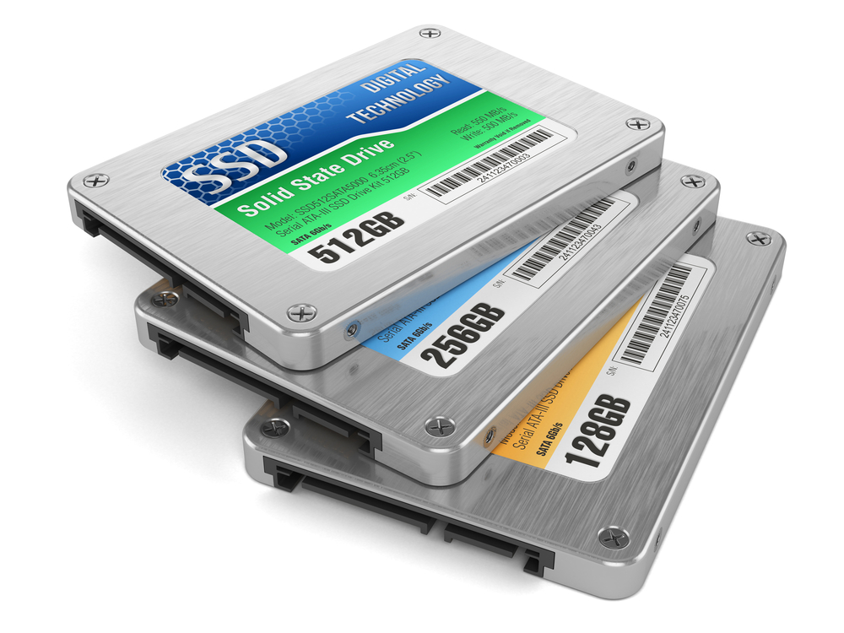
Stockage Premium

Slide 113


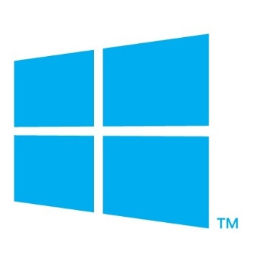


Slide 114
Applications Windows Server supportées
Article KB " Microsoft server software support for Microsoft Azure Virtual Machines “ http://support.microsoft.com/kb/2721672
Microsoft SQL Server 2008 (64 bits) et >
Microsoft SharePoint 2010 et >
System Center 2012 SP1 et >
Microsoft BizTalk Server 2013 et >
Microsoft Dynamics GP 2013 et >
Microsoft Dynamics NAV 2013 et >
Microsoft Forefront Identity Manager 2010 R2 SP1 et >
Microsoft Project Server 2013
Microsoft Team Foundation Server 2012 et >

Slide 115
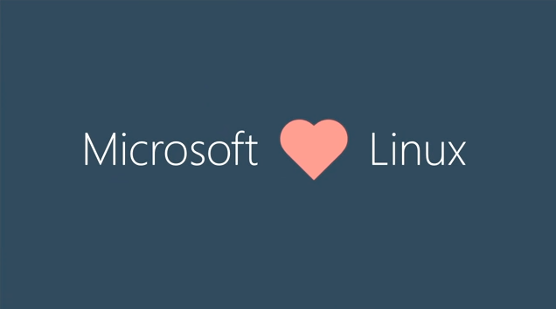
Systèmes invités supportés
Windows Server 2008 R2 SP1 et ultérieurs
Linux
Suse & OpenSuse
Debian
Ubuntu
Red Hat
CentOS
Oracle Linux
Puppet Labs (base Ubuntu)
CoreOS
Clear Linux
FreeBSD / OpenBSD
40% des machines virtuelles dans Azure exécute un système Linux

Slide 116


Images et disques
Images OS
Fournies par Microsoft, des partenaires ou crées par le client (master)
Images d’OS de base prêt pour une nouvelle machine virtuelle
Sysprepée, Généralisée
En lecture seule
Disponible après téléchargement ou après une capture
Disques
Disque du système d’exploitation, disques de données
Disques en écriture pour les machines virtuelles
Créés lors de la création de la VM ou ajoutés à posteriori à la VM

Slide 117
Disques dans les machines virtuelles Azure
C:\ - Windows OS disk
D:\ - Local disk (on local server) – fichiers temporaires comme pagefile.sys
/!\ Ne PAS y mettre vos données car disque volatile
E:\, F:\... - Data disks

Slide 118

SLA pour les VM Azure
99.99% pour les VMs dans des Availability Zones
2 VMs minimum avec le même rôle
Garantie de l’accès réseau à au moins une VM
99.95% pour les VMs dans des Availability Set
2 VMs minimum avec le même rôle
Garantie de l’accès réseau à au moins une VM
99.9% pour une instance unique
1 seule VM avec stockage SSD
Annonce d’indisponibilité planifiée au moins 5 jours avant

Slide 119
Groupe de disponibilité (Availability Set)
Regroupement logique de plusieurs machines virtuelles servant les mêmes services réseau
Exemples : serveurs Web, Contrôleurs de domaine AD, Cluster Kubernetes..
Permet à la Fabric Azure de répartir ces VM sur différents :
Domaines de pannes (Fault Domain)
Domaines de mise à jour (Update Domain)
Combinable avec l’équilibreur de charge d’Azure
/!\ créer l’Availability Set avant la VM et l’affecter lors de la création de la VM

Slide 120
Options pour améliorer la disponibilité dans Azure
SLA de la VM
SLA des VM
SLA des VM
MULTI-REGION DISASTER RECOVERY
99.9% si stockage Premium
99.95%
99.99%
Région 1
Région 2
VM UNIQUE
AVAILABILITY SETS
AVAILABILITY ZONES
REGIONS APPAIREES
Lift and shift simple
Protection contre une panne dans un datacenter
Protection contre la panne d’un datacenter
Protection régionale dans une frontière de résidence des données

Slide 121
VM Scale Set
Permet le déploiement et la gestion d’une ferme de VMs comme une seule entité
Toutes les machines sont identiques
Idéalement en mode stateless
Fourni un mécanisme simple de mise à l’échelle automatique (autoscale)
Ajout ou suppression d’instances
Élasticité sur des métriques ou planifiée
Mise à jour du Load Balancer

Slide 122
Introduction to Virtual Machines
Virtual Machine Overview
Introduction - https://youtu.be/03TGbOq7acE
SAP HANA (Large Instances) overview and architecture on Azure - https://docs.microsoft.com/en-us/azure/virtual-machines/workloads/sap/hana-overview-architecture
IaaS and Virtual Machines - https://youtu.be/KSVr31kBZxs
https://azure.microsoft.com/en-us/overview/what-is-iaas/
Overview of Windows virtual machines in Azure - https://docs.microsoft.com/en-us/azure/virtual-machines/windows/overview?toc=%2Fazure%2Fvirtual-machines%2Fwindows%2Ftoc.json

Slide 123
Introduction to Virtual Machines
Virtual Machine Overview
On-Premises vs Azure Virtual Machines -https://youtu.be/TTGyL11S5o8
Microsoft server software support for Microsoft Azure virtual machines - https://support.microsoft.com/en-us/help/2721672/microsoft-server-software-support-for-microsoft-azure-virtual-machines
Linux on distributions endorsed by Azure - https://docs.microsoft.com/en-us/azure/virtual-machines/linux/endorsed-distros#supported-distributions–versions.

Slide 124
Introduction to Virtual Machines
Planning Considerations
Virtual Machines Readiness Assessment tool - https://azure.microsoft.com/en-us/downloads/vm-readiness-assessment
Microsoft Azure Virtual Machine Optimization Assessment - https://azure.microsoft.com/en-us/downloads/vm-optimization-assessment/
Sizes for Windows virtual machines in Azure - https://docs.microsoft.com/en-us/azure/virtual-machines/windows/sizes?toc=%2Fazure%2Fvirtual-machines%2Fwindows%2Ftoc.json#size-tables
Sizes for Linux virtual machines in Azure - https://docs.microsoft.com/en-us/azure/virtual-machines/linux/sizes?toc=%2fazure%2fvirtual-machines%2flinux%2ftoc.json
VM Sizes - https://azure.microsoft.com/en-us/documentation/articles/virtual-machines-windows-sizes/#size-tables

Slide 125
Introduction to Virtual Machines
Planning Considerations
naming conventions
quota limits
filing a support ticket requesting an increase.
What do I need to think about before creating a VM? - https://docs.microsoft.com/en-us/azure/virtual-machines/windows/overview#what-do-i-need-to-think-about-before-creating-a-vm

Slide 126
Introduction to Virtual Machines
Planning Considerations
Linux Virtual Machines Pricing - https://azure.microsoft.com/en-us/pricing/details/virtual-machines/linux/
Windows Virtual Machines Pricing - https://azure.microsoft.com/en-us/pricing/details/virtual-machines/windows/
Online Pricing Calculator - https://azure.microsoft.com/en-us/pricing/calculator/
TCO Calculator - https://azure.microsoft.com/en-us/pricing/tco/calculator/

Slide 127
Creating Virtual Machines
Overview of Virtual Machine Creation Process
Creating Virtual Machines - https://youtu.be/1WtG7yFVqbI
How do I create my first machine? - https://docs.microsoft.com/en-us/azure/virtual-machines/windows/overview#how-do-i-create-my-first-vm

Slide 128
Creating Virtual Machines
Creating Virtual Machines in the Azure Portal
How do I create my first machine? - https://docs.microsoft.com/en-us/azure/virtual-machines/windows/overview#how-do-i-create-my-first-vm.
Creating Virtual Machines - https://youtu.be/r-F-lAcioiI
Detailed Virtual Machine Deployment - https://youtu.be/owpD6QKLiLs
QuickStart: Create a Windows virtual machine in the Azure portal
How to connect and log on to an Azure virtual machine running Windows.

Slide 129
Creating Virtual Machines
Creating Virtual Machines in the Azure Portal
Troubleshoot Remote Desktop connections to an Azure virtual machine - https://docs.microsoft.com/en-us/azure/virtual-machines/windows/troubleshoot-rdp-connection?toc=%2fazure%2fvirtual-machines%2fwindows%2ftoc.json

Slide 130
Creating Virtual Machines
Creating Virtual Machine (PowerShell)
Sample PowerShell Script - https://docs.microsoft.com/en-us/azure/virtual-machines/scripts/virtual-machines-windows-powershell-sample-create-vm#sample-script
Common PowerShell commands for creating and managing Azure Virtual Machines - https://docs.microsoft.com/en-us/azure/virtual-machines/windows/ps-common-ref

Slide 131
Creating Virtual Machines
Creating Virtual Machine (PowerShell)
Use the portal to move a VM to another resource group – https://docs.microsoft.com/en-us/azure/virtual-machines/windows/move-vm#use-powershell-to-move-a-vm
Create a VM using PowerShell - https://youtu.be/JS90kU0ybmw
Create a fully configured virtual machine with PowerShell
QuickStart: Create a Linux virtual machine with the Azure CLI 2.0 - https://docs.microsoft.com/en-us/azure/virtual-machines/linux/quick-create-cli

Slide 132
Creating Virtual Machines
Creating Virtual Machine using ARM Template
Understand the structure and syntax of Azure Resource Manager Templates - https://docs.microsoft.com/en-us/azure/azure-resource-manager/resource-group-authoring-templates#template-limits
Azure QuickStart templates - https://azure.microsoft.com/en-us/resources/templates/
Create a VM using ARM - https://youtu.be/MkPruUHiv5o
Troubleshoot common Azure deployment errors with Azure Resource Manager - https://docs.microsoft.com/en-us/azure/azure-resource-manager/resource-manager-common-deployment-errors

Slide 133
Deploying Virtual Machine Image
Deploying Custom Images
Creating and Managing Virtual Machine Images - https://youtu.be/v7GH8IeSo7c
Upload a specialized VHD - https://docs.microsoft.com/en-us/azure/virtual-machines/windows/create-vm-specialized#option-2-upload-a-specialized-vhd
Creating and Managing Virtual Machine Images (Part 1) - https://youtu.be/LyX_liuh3Wc
Demonstration-Creating and Managing Virtual Machine Images (Part 2) - https://youtu.be/MjnJ-D92gMo
Create a custom image of an Azure VM with Azure PowerShell

Slide 134
Deploying Virtual Machine Image
Deploying Linux Virtual Machines
Linux virtual machines and open technologies - https://azure.microsoft.com/en-us/services/virtual-machines/linux-and-open/
Linux virtual machines (Documentation) - https://docs.microsoft.com/en-us/azure/virtual-machines/linux/
Deploying Linux Virtual Machines - https://youtu.be/k7mPJhRVXoA
How to use SSH keys with Windows on Azure - https://docs.microsoft.com/en-us/azure/virtual-machines/linux/ssh-from-windows#overview-of-ssh-and-keys

Slide 135
Deploying Virtual Machine Image
Deploying Linux Virtual Machines
Create SSH keys with PuTTYgen - https://docs.microsoft.com/en-us/azure/virtual-machines/linux/ssh-from-windows#create-ssh-keys-with-puttygen

Slide 136
Configuration Virtual Machines
Overview of Virtual Machine Configuration
Configuring Virtual Machines - https://youtu.be/nJYw54Rxdgg

Slide 137
Configuration Virtual Machines
Virtual Machine Networking
Public IP addresses - https://docs.microsoft.com/en-us/azure/virtual-network/virtual-network-ip-addresses-overview-arm#public-ip-addresses
Private IP addresses - https://docs.microsoft.com/en-us/azure/virtual-network/virtual-network-ip-addresses-overview-arm#private-ip-addresses
Network Security Groups - https://docs.microsoft.com/en-us/azure/virtual-network/security-overview#network-security-groups
Modifying IP Addresses - https://youtu.be/ZyycnzFNrGE

Slide 138
Configuration Virtual Machines
Virtual Machine Networking
Create a VM with a static public IP address.
Create a VM with a static private IP address.
IP address types and allocation methods in Azure – https://docs.microsoft.com/en-us/azure/virtual-network/virtual-network-ip-addresses-overview-arm#public-ip-addresses
creating a network security group using the Azure portal
Network Security – https://docs.microsoft.com/en-us/azure/virtual-network/security-overview

Slide 139
Configuration Virtual Machines
Virtual Machine Networking
Create and manage a Windows virtual machine that has multiple NIC - https://docs.microsoft.com/en-us/azure/virtual-machines/windows/multiple-nics?toc=%2fazure%2fvirtual-network%2ftoc.json#add-a-nic-to-an-existing-vm
Add network interfaces to or remove network interfaces from virtual machines – https://docs.microsoft.com/en-us/azure/virtual-network/virtual-network-network-interface-vm

Slide 140
Configuration Virtual Machines
Virtual Machine Storage
Virtual Machine Storage - https://youtu.be/og_rZYBLvCs
Virtual machine limits - https://docs.microsoft.com/en-us/azure/azure-subscription-service-limits#virtual-machines-limits
Virtual Machine Storage - https://youtu.be/sKg5Hz1tSmQ
About disk storage for Azure Windows virtual machines - https://docs.microsoft.com/en-us/azure/virtual-machines/windows/about-disks-and-vhds?toc=%2Fazure%2Fvirtual-machines%2Fwindows%2Ftoc.json

Slide 141
Configuration Virtual Machines
Virtual Machine Storage
Managed disks overview - https://docs.microsoft.com/en-us/azure/virtual-machines/windows/managed-disks-overview
Premium Storage - https://docs.microsoft.com/en-us/azure/virtual-machines/windows/premium-storage
Standard Storage - https://docs.microsoft.com/en-us/azure/virtual-machines/windows/standard-storage
RESILIENCY WITH MANAGED DISKS - https://sec.ch9.ms/ch9/192d/e9de0a81-7ddf-47b2-976e-42ea7ec3192d/ManagedDisksforAzureResiliency_high.mp4

Slide 142
Configuration Virtual Machines
Virtual Machine Storage
Attach and Detach Disks - https://youtu.be/LXblaftKoxM
Upload Custom Disks - https://youtu.be/uG1wVoc7oVQ
Migrating from Managed Disks - https://youtu.be/hXCBMQlPfR8
Attach a data disk to a Windows VM using PowerShell.
Convert Azure managed disks storage from standard to premium, and vice versa
Convert a Windows virtual machine from unmanaged disks to managed disks
Azure Virtual Machine PowerShell samples - https://docs.microsoft.com/en-us/azure/virtual-machines/windows/powershell-samples

Slide 143
Configuring Availability and Extensibility
Virtual Machine Availability
Manage the availability of Windows virtual machines in Azure - https://docs.microsoft.com/en-us/azure/virtual-machines/windows/manage-availability
SLA for Virtual Machines - https://azure.microsoft.com/en-us/support/legal/sla/virtual-machines/v1_8/
Configure multiple virtual machines in an availability set for redundancy - https://docs.microsoft.com/en-us/azure/virtual-machines/windows/manage-availability?toc=%2Fazure%2Fvirtual-machines%2Fwindows%2Ftoc.json#configure-multiple-virtual-machines-in-an-availability-set-for-redundancy

Slide 144
Configuring Availability and Extensibility
Virtual Machine Availability
Creating Availability Sets - https://youtu.be/Lh4hrWE07nY

Slide 145
Configuring Availability and Extensibility
Virtual Machine Scalability
Why use virtual machine scale sets? - https://docs.microsoft.com/en-us/azure/virtual-machine-scale-sets/overview#why-use-virtual-machine-scale-sets
Differences between virtual machines and scale sets - https://docs.microsoft.com/en-us/azure/virtual-machine-scale-sets/overview#differences-between-virtual-machines-and-scale-sets
Azure Autoscale - https://azure.microsoft.com/en-us/features/autoscale/
Best Practices for Autoscale - https://docs.microsoft.com/en-us/azure/monitoring-and-diagnostics/insights-autoscale-best-practices

Slide 146
Configuring Availability and Extensibility
Virtual Machine Scalability
Create a rule to automatically scale out - https://docs.microsoft.com/en-us/azure/virtual-machine-scale-sets/virtual-machine-scale-sets-autoscale-portal#create-a-rule-to-automatically-scale-out
Creating Scale Sets - https://youtu.be/IhYRZ8ny6b0
QuickStart: Create a virtual machine scale set with the Azure CLI 2.0 – https://docs.microsoft.com/en-us/azure/virtual-machine-scale-sets/quick-create-cli
QuickStart: Create a virtual machine scale set with Azure PowerShell - https://docs.microsoft.com/en-us/azure/virtual-machine-scale-sets/quick-create-powershell

Slide 147
Configuring Availability and Extensibility
Virtual Machine Scalability
Tutorial: Automatically scale a virtual machine scale set with Azure PowerShell - https://docs.microsoft.com/en-us/azure/virtual-machine-scale-sets/tutorial-autoscale-powershell
Tutorial: Automatically scale a virtual machine scale set with the Azure CLI 2.0 - https://docs.microsoft.com/en-us/azure/virtual-machine-scale-sets/tutorial-autoscale-cli

Slide 148
Configuring Availability and Extensibility
Applying Virtual Machine Extension
Virtual machine extensions and features for Windows - https://docs.microsoft.com/en-us/azure/virtual-machines/extensions/features-windows?toc=%2Fazure%2Fvirtual-machines%2Fwindows%2Ftoc.json
Virtual machine extensions and features for Linux - https://docs.microsoft.com/en-us/azure/virtual-machines/extensions/features-linux
Get started with Azure PowerShell - https://docs.microsoft.com/en-us/powershell/azure/get-started-azureps?view=azurermps-6.2.0
Introduction to the Azure Desired State Configuration extension handler - https://docs.microsoft.com/en-us/azure/virtual-machines/extensions/dsc-overview

Slide 149
Configuring Availability and Extensibility
Applying Virtual Machine Extension
Built-In Windows PowerShell Desired State Configuration Resources - https://docs.microsoft.com/en-us/powershell/dsc/builtinresource
DSC extension PowerShell cmdlets - https://docs.microsoft.com/en-us/azure/virtual-machines/extensions/dsc-overview#dsc-extension-powershell-cmdlets
Publish-AzureRmVMDscConfiguration - https://docs.microsoft.com/en-us/powershell/module/azurerm.compute/publish-azurermvmdscconfiguration?view=azurermps-6.2.0
Set-AzureRmVMDscExtension - https://docs.microsoft.com/en-us/powershell/module/azurerm.compute/set-azurermvmdscextension?view=azurermps-6.2.0

Slide 150
Configuring Availability and Extensibility
Applying Virtual Machine Extension
Publish-AzureRmVMDscConfiguration - https://docs.microsoft.com/en-us/powershell/module/azurerm.compute/publish-azurermvmdscconfiguration?view=azurermps-6.2.0
Set-AzureRmVMDscExtension - https://docs.microsoft.com/en-us/powershell/module/azurerm.compute/set-azurermvmdscextension?view=azurermps-6.2.0

Slide 151
Configuring Availability and Extensibility
Applying Virtual Machine Extension
DSC and Custom Scripts - https://youtu.be/dw_EE8cUfEU

Slide 152
Managing and Monitoring Virtual machines
Backup and Restore
Managing Virtual Machines - https://youtu.be/uo7Mfq9Vibk
About site recovery - https://docs.microsoft.com/en-us/azure/site-recovery/site-recovery-overview
Replicate an Azure VM to another Azure region - https://docs.microsoft.com/en-us/azure/site-recovery/azure-to-azure-quickstart
Backing up Virtual Machines - https://azure.microsoft.com/en-us/documentation/articles/backup-azure-vms-first-look-arm/
Plan your VM backup infrastructure in Azure - https://docs.microsoft.com/en-us/azure/backup/backup-azure-vms-introduction

Slide 153
Managing and Monitoring Virtual machines
Backup and Restore
Use the Azure portal to restore virtual machines - https://docs.microsoft.com/en-us/azure/backup/backup-azure-arm-restore-vms
Tutorial: Backup and restore files for Windows virtual machines in Azure.
Configure the backup job from the VM operations menu - https://docs.microsoft.com/en-us/azure/backup/backup-azure-vms-first-look-arm#configure-the-backup-job-from-the-vm-operations-menu
Create a new VM from a restore point - https://docs.microsoft.com/en-us/azure/backup/backup-azure-arm-restore-vms#create-a-new-vm-from-a-restore-point

Slide 154
Managing and Monitoring Virtual machines
Monitoring Virtual Machines
Monitoring Virtual Machines - https://youtu.be/uK6K_w75Fjk
How to monitor virtual machines in Azure - https://docs.microsoft.com/en-us/azure/virtual-machines/windows/monitor
Overview of metrics in Microsoft Azure - https://docs.microsoft.com/en-us/azure/monitoring-and-diagnostics/monitoring-overview-metrics

Slide 155
Managing and Monitoring Virtual machines
Monitoring Virtual Machines
High Availability recommendations helps you ensure and improve the continuity of your business-critical applications.
Security recommendations to detect threats and vulnerabilities that might lead to security breaches.
Performance recommendations to improve the speed of your applications.
Cost recommendations to optimize and reduce your overall Azure spending.
Introduction to Azure Advisor - https://docs.microsoft.com/en-us/azure/advisor/advisor-overview

Slide 156
Managing and Monitoring Virtual machines
Monitoring Virtual Machines
Azure Advisor - https://sec.ch9.ms/ch9/a039/e615c8ff-1bb3-4840-b947-e1d000aaa039/AzureAdvisorNovember2017update_high.mp4
Introduction to Azure Advisor – https://docs.microsoft.com/en-us/azure/advisor/advisor-overview

Slide 157
Module 4 : Configuring and Managing Virtual Networks
Azure Virtual Networks
Azure DNS
Securing Virtual Network Resources
Connecting Virtual Networks

Slide 158



Réseaux dans Azure
VNet, Subnet, VNet peering
IPv4 (BYOIP ou RFC 1918), IPv6, UDR
VPN P2S : Windows, Mac OS X, Linux
VPN S2S ou Express Route (Point d’échange | MPLS)
Trafic Manager, Load Balancer, Azure DNS
Network Security Group, Azure Firewall
Virtual Appliance, Azure WAN
Azure Network Watcher

Slide 159


Réseaux Virtuels dans Azure (VNet)
On Premises
10.0/16
Réseau virtuel
Découpé en sous-réseaux (subnets)
Choix du plan d’adressage (RFC1918 ou BYO-IP)
Choix du positionnement des VM dans les différents sous-réseaux
Attribution dynamique des adresses IP par défaut (adresse persistante pendant le fonctionnement d’une VM)
Résolution de noms
DNS Intégré Azure
Utilisation des DNS de l’AD ou tiers
Azure DNS
Azure
VPN GW
Backend
10.3/16
Mid-tier
10.2/16
Frontend
10.1/16
AD / DNS
Virtual Network

Slide 160
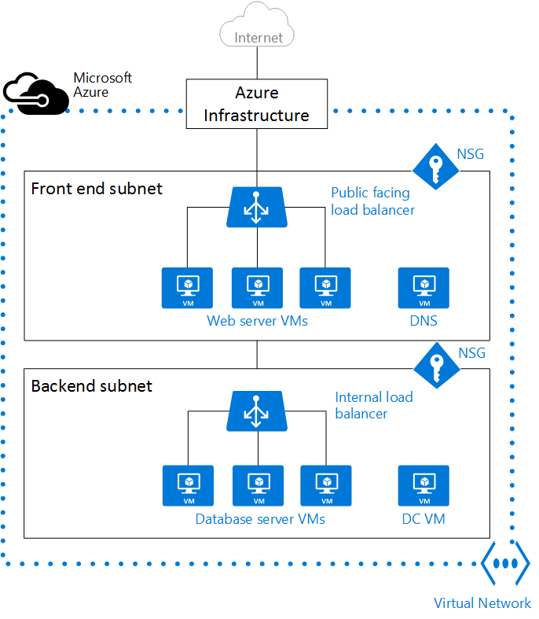
Réseaux Virtuels dans Azure (Vnet) - suite
Eléments de base
IPv4 ou IPv6
Réservation d’adresses IP internes statiques possible
Pas de support du Broadcast / Multicast
Plusieurs interfaces réseau par machine virtuelle
Routage entre différents sous réseaux implicite
4 adresses IPv4 réservées par subnet virtuel

Slide 161
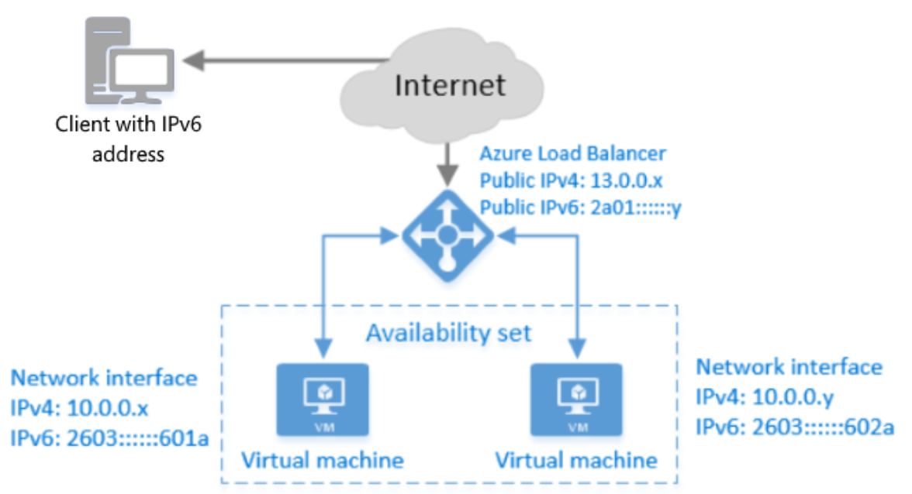
IPv6 pour les VM Azure
Support natif d’IPv6 pour les VM déployées en mode ARM
Load balancing en IPv6 pour les clients IPv6 depuis Internet
Endpoints en IPv4 et iPv6 natif (double pile)
Connexions entrantes et sortantes en IPv6
Protocoles supportés : TCP, UDP, HTTP(S)
Limitations actuelles
Nécessite nouveau déploiement de VM
Via Azure CLI, PowerShell ou modèle
1 adresse IPv6 par NIC
Adresse IPv6 publique juste pour LB

Slide 162
Résolution de noms dans VNet
Microsoft Azure Name Resolution
Mécanisme de résolution de noms basique entre machines et services du même Cloud
Suffixe DNS généré aléatoirement, mais non modifiable
Pas de support des enregistrements de type SRV de l’AD
Pas de résolution entre réseaux virtuels (VNet)
Un seul nom et trafic limité par machine virtuelle
Serveurs DNS dédiés
Nécessaire pour AD, résolution de noms identique entre sites
Doivent être définis dans la section serveurs DNS du réseau virtuel
Sera attribué via les options DHCP aux machines virtuelles

Slide 163
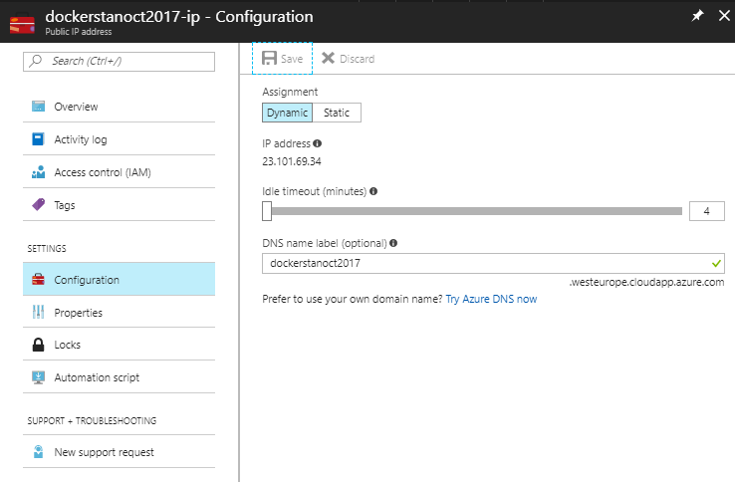
Adresses IP publiques dans Azure
Adresse IP publique fournie par Azure et maintenue pendant durée de vie du service (VM, passerelle VPN, Application gateway, services PaaS..)
Nom DNS associé à la géographie :
ressource.nomregion.cloudapp.azure.com
Adresse IP peut-être réservée : elle sera persistante au dé-provisionnement du service
5 adresses IP publiques réservées incluses par abonnement (extensible) et 100 remaps
Facturation additionnelle:
adresse additionnelle
adresse IP non activement utilisée
au re-mapping additionnel

Slide 164
Network Security Group
Sur site10.0/16
ACL étendues et ordonnées
Filtrage niveaux 3 & 4
Permet la segmentation réseau & DMZ
Peut s’appliquer à un sous-réseau ou à une carte réseau d’une VM
1 seul NSG par NIC ou Subnet (200 règles max par NSG)
Impossible de supprimer les règles par défaut, mais possible de modifier leur priorité
Internet
S2S
VPNs
Internet
√
√
√
√
VPN GW
Backend
10.3/16
Mid-tier
10.2/16
Frontend
10.1/16
Virtual
Network

Slide 165
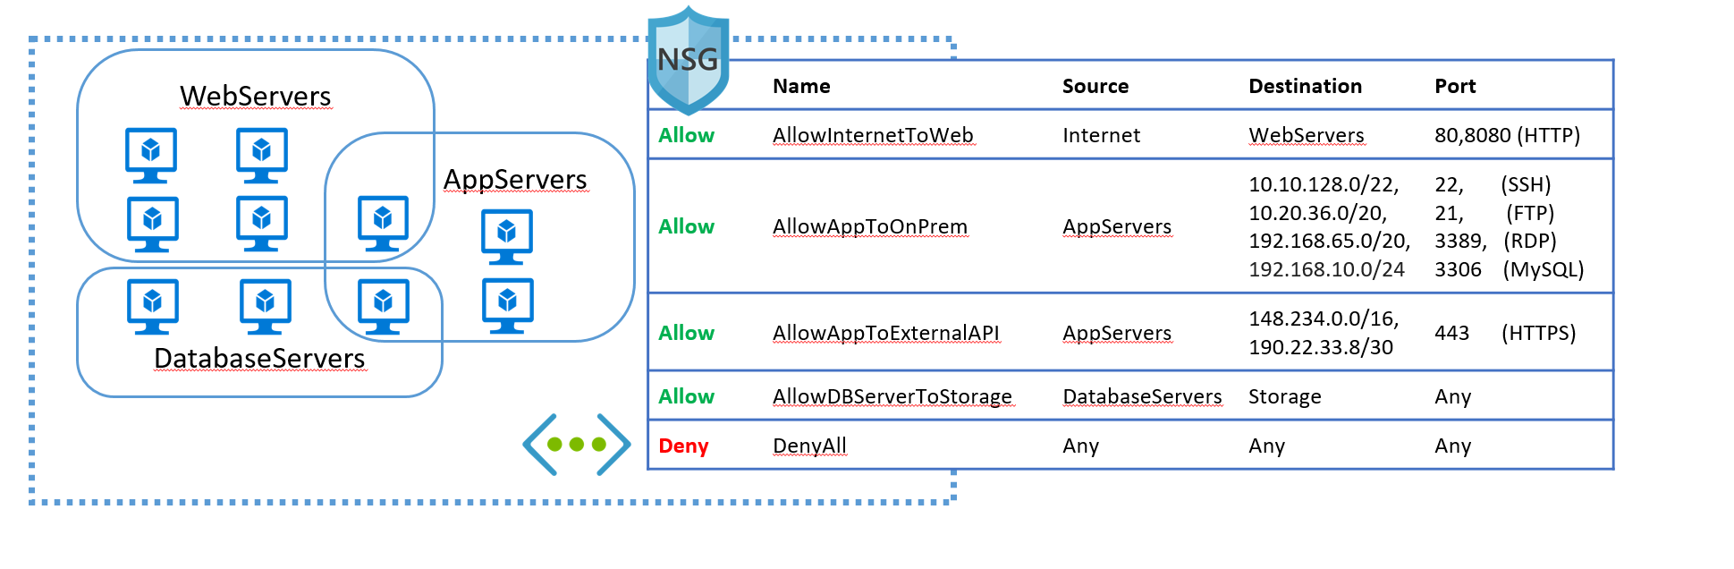
Administration simplifiée pour les NSG
Application Security Groups: groupes de VM définis par l’utilisateur pour les règles NSG
Augmented NSG Rules: Plusieurs adresses IP et ports dans une simple règle

Slide 166

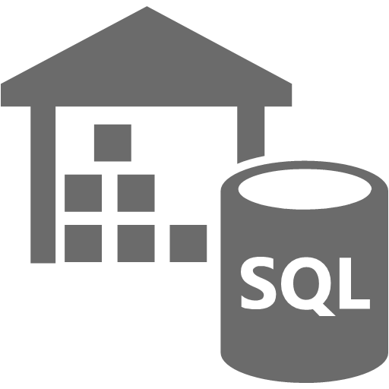



Service Tags dans les NSGs
Objectif : Restreindre l’accès réseau uniquement aux services Azure utilisés
La maintenance des adresses IP pour chaque tag est faite par Azure
Support de tags globaux et régionaux (dépend des services)
Internet
Deny Internet outbound
Azure Services
Allow only Azure service traffic
Network Security Group (NSG)
Action | Name | Source | Destination | Port
Allow | AllowStorage | VirtualNetwork | Storage | Any
Allow | AllowSQL | VirtualNetwork | Sql.EastUS | Any
Deny | DenyAllOutBound | Any | Any | Any
Preview: Azure Storage, SQL, Traffic Manager

Slide 167


User Defined Routing
Défini des routes spécifiques pour le trafic IP
Modifie les tables de routage pour des sous-réseaux
Défini le prochain routeur pour un groupe d’adresses spécifiques
Définition du forced-tunneling avec la route 0/0
INTERNET
UDR
SYSTEM ROUTE
“IP FORWARDING”
FRONTEND SUBNET
BACKEND SUBNET
SYSTEM ROUTE
VM/APPLIANCE
UDR
“IP FORWARDING”

Slide 168



Options de connexion aux réseaux virtuels Azure
S2S VPN,
ExpressRoute
Microsoft Azure
Active Directory
LB
SharePoint
SQL Server
VIP Input Endpoint
ressource.nomregion.cloudapp.azure.com
P2S
VPNs
Datacenter d’entreprise

Slide 169
Connectivité P2S VPN Azure
Connexion pour développeurs ou administrateurs de machines
VPN point-à-site (Azure VPN Gateway)
Liaison vers un réseau virtuel Azure
Connexion ponctuelle de machines clientes
Systèmes supportés
Client VPN Windows et Mac OS X
Pour les clients Linux, FreedBSD
Support du protocole OpenVPN
Ou infrastructure basée sur OpenVPN
https://azure.microsoft.com/en-us/blog/point-to-site-p2s-connection-using-openvpn-infrastructure/
Microsoft Azure
Active Directory
SharePoint
SQL Server
P2S
VPNs

Slide 170
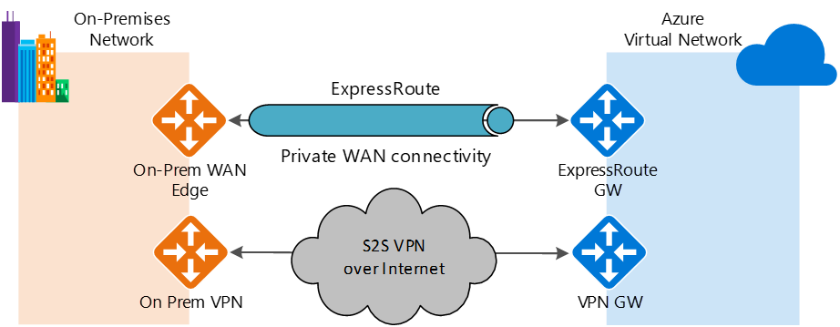
Interconnexion d’un datacenter avec Azure
Quelles options ?

Slide 171
Connectivité réseau vers Azure – S2S VPN
Interconnexion site-à-site en IPsec
Interconnexion de centres de données
Chiffrement avec AES 256
Authentification par clé partagée
Montée en charge possible
Tolérance de panne possible
Contrôle granulaire des communications
Routage statique ou dynamique
Pas d’overlap des sous-réseaux
Microsoft Azure
Active Directory
SharePoint
SQL Server
S2S VPN
Datacenter d’entreprise

Slide 172
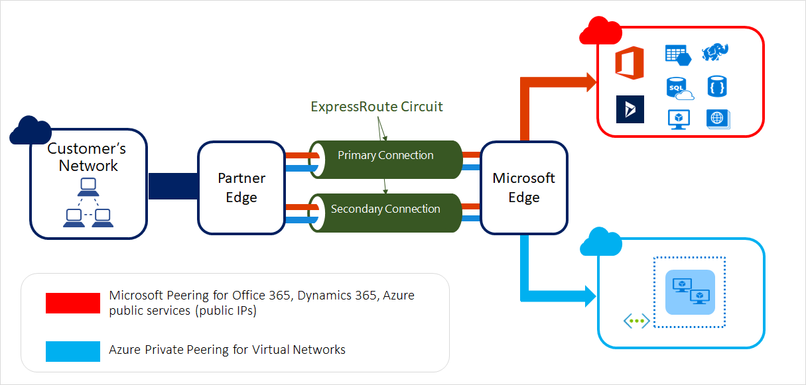
Les circuits ExpressRoute et peering
L2 Layer (Ethernet)
ou
L3 Layer (IP VPN)

Slide 173
Azure Virtual Networks
Introducing Virtual Networks
Basic Azure Virtual Networking Concepts - https://youtu.be/ubYU8WtOl6w
Azure Virtual Networks - https://azure.microsoft.com/en-us/services/virtual-network/
What is an Azure virtual network? - https://docs.microsoft.com/en-us/azure/virtual-network/virtual-networks-faq#what-is-an-azure-virtual-network-vnet
Subnets - https://docs.microsoft.com/en-us/azure/virtual-network/virtual-network-VNet-plan-design-arm#subnets
Services that can be deployed into a virtual network - https://docs.microsoft.com/en-us/azure/virtual-network/virtual-network-for-azure-services#services-that-can-be-deployed-into-a-virtual-network

Slide 174
Azure Virtual Networks
Introducing Virtual Networks
Subnets - https://docs.microsoft.com/en-us/azure/virtual-network/virtual-network-VNet-plan-design-arm#subnets
Services that can be deployed into a virtual network - https://docs.microsoft.com/en-us/azure/virtual-network/virtual-network-for-azure-services#services-that-can-be-deployed-into-a-virtual-network
Managing Virtual Networks - https://youtu.be/zIX6ofSpc2U
QuickStart: Create a virtual network using the Azure portal

Slide 175
Azure Virtual Networks
Creating Azure Virtual Networks
What is Azure Virtual Network - https://docs.microsoft.com/en-us/azure/virtual-network/virtual-networks-overview
Networking Limits - https://docs.microsoft.com/en-us/azure/azure-subscription-service-limits#networking-limits-1
Create a Virtual Network using the Azure Portal - https://youtu.be/uJqpzDVcT3Q
Create a Virtual Network (PowerShell and CLI) - https://youtu.be/3ObmJQJmTMQ
Add network interfaces to or remove network interfaces from virtual machines - https://docs.microsoft.com/en-us/azure/virtual-network/virtual-network-network-interface-vm

Slide 176
Azure Virtual Networks
Creating Azure Virtual Networks
Create and manage a Windows virtual machine that has multiple NICs - https://docs.microsoft.com/en-us/azure/virtual-machines/windows/multiple-nics
Using Multiple NICs - https://youtu.be/hEpW6-TmdXk

Slide 177
Azure Virtual Networks
Review of IP Addressing
IP Addressing - https://youtu.be/FWIgU0yhM4o
Public IP addresses - https://docs.microsoft.com/en-us/azure/virtual-network/virtual-network-ip-addresses-overview-arm#public-ip-addresses
Allocation method - https://docs.microsoft.com/en-us/azure/virtual-network/virtual-network-ip-addresses-overview-arm#allocation-method
Private IP addresses - https://docs.microsoft.com/en-us/azure/virtual-network/virtual-network-ip-addresses-overview-arm#private-ip-addresses

Slide 178
Azure Virtual Networks
Review of IP Addressing
Configuring IP Settings - https://youtu.be/v2lLnIR55Ng
Create a VM with a static public IP address using the Azure portal - https://docs.microsoft.com/en-us/azure/virtual-network/virtual-network-deploy-static-pip-arm-portal
Create a VM with a static public IP address using PowerShell - https://docs.microsoft.com/en-us/azure/virtual-network/virtual-network-deploy-static-pip-arm-ps
Create a VM with a static public IP address using the Azure CLI - https://docs.microsoft.com/en-us/azure/virtual-network/virtual-network-deploy-static-pip-arm-cli

Slide 179
Azure Virtual Networks
Review of IP Addressing
Configure private IP addresses for a virtual machine using the Azure portal - https://docs.microsoft.com/en-us/azure/virtual-network/virtual-networks-static-private-ip-arm-pportal
Configure private IP addresses for a virtual machine using PowerShell - https://docs.microsoft.com/en-us/azure/virtual-network/virtual-networks-static-private-ip-arm-ps
Configure private IP addresses for a virtual machine using the Azure CLI - https://docs.microsoft.com/en-us/azure/virtual-network/virtual-networks-static-private-ip-arm-cli

Slide 180
Azure Virtual Networks
Network Routing
System routes - https://docs.microsoft.com/en-us/azure/virtual-network/virtual-networks-udr-overview#system-routes
Custom routes - https://docs.microsoft.com/en-us/azure/virtual-network/virtual-networks-udr-overview#custom-routes
Border gateway protocol - https://docs.microsoft.com/en-us/azure/virtual-network/virtual-networks-udr-overview#border-gateway-protocol
Overview of BGP with Azure VPN Gateways - https://docs.microsoft.com/en-us/azure/vpn-gateway/vpn-gateway-bgp-overview?toc=%2fazure%2fvirtual-network%2ftoc.json

Slide 181
Azure Virtual Networks
Network Routing
How Azure selects a route - https://docs.microsoft.com/en-us/azure/virtual-network/virtual-networks-udr-overview#how-azure-selects-a-route
BGP for VPN - https://youtu.be/8hY4zC0kavI
Tutorial: Route network traffic with a route table using the Azure portal.
Routing example
Create, change, or delete a route table.
Route network traffic with a route table using PowerShell - https://docs.microsoft.com/en-us/azure/virtual-network/tutorial-create-route-table-powershell

Slide 182
Azure Virtual Networks
Network Routing
Route network traffic with a route table using the Azure CLI - https://docs.microsoft.com/en-us/azure/virtual-network/tutorial-create-route-table-cli

Slide 183
Azure DNS
Azure DNS Basics
Resolution in Azure Virtual Networks - https://youtu.be/ScgFVprA8wE
Azure DNS - https://azure.microsoft.com/en-us/services/dns/
What is DNS? - https://docs.microsoft.com/en-us/azure/dns/dns-overview
Azure DNS FAQ - https://docs.microsoft.com/en-us/azure/dns/dns-faq
Domain Names - https://docs.microsoft.com/en-us/azure/dns/dns-zones-records#domain-names
DNS Zones - https://docs.microsoft.com/en-us/azure/dns/dns-zones-records#dns-zones

Slide 184
Azure DNS
Azure DNS Basics
DNS record names - https://docs.microsoft.com/en-us/azure/dns/dns-zones-records#record-names
DNS record types - https://docs.microsoft.com/en-us/azure/dns/dns-zones-records#record-types
Resolution and delegation - https://docs.microsoft.com/en-us/azure/dns/dns-domain-delegation#resolution-and-delegation
How to manage DNS Zones in the Azure portal
How to manage DNS Zones using PowerShell - https://docs.microsoft.com/en-us/azure/dns/dns-operations-dnszones

Slide 185
Azure DNS
Azure DNS Basics
How to manage DNS Zones using PowerShell - https://docs.microsoft.com/en-us/azure/dns/dns-operations-dnszones
How to manage DNS Zones in Azure DNS using the Azure CLI 2.0 - https://docs.microsoft.com/en-us/azure/dns/dns-operations-dnszones-cli
Manage DNS records and record sets by using the Azure portal

Slide 186
Azure DNS
Azure DNS Basics
Manage DNS records and record sets in Azure DNS using Azure PowerShell- https://docs.microsoft.com/en-us/azure/dns/dns-operations-recordsets
Manage DNS records and record sets in Azure DNS using the Azure CLI 2.0 – https://docs.microsoft.com/en-us/azure/dns/dns-operations-recordsets-cli

Slide 187
Azure DNS
Implementing Azure DNS
Demonstration Azure DNS - https://youtu.be/rF5ydqr8yIE
Azure DNS metrics and alerts - https://docs.microsoft.com/en-us/azure/dns/dns-alerts-metrics
Quickstart: Configure Azure DNS for name resolution using the Azure Portal
Nslookup - https://docs.microsoft.com/en-us/windows-server/administration/windows-commands/nslookup
Resolve-DnsName - https://docs.microsoft.com/en-us/powershell/module/dnsclient/resolve-dnsname?view=winserver2012r2-ps

Slide 188
Azure DNS
Implementing Azure DNS
Tutorial: Host your domain in Azure DNS
Nslookup - https://docs.microsoft.com/en-us/windows-server/administration/windows-commands/nslookup
Resolve-DnsName - https://docs.microsoft.com/en-us/powershell/module/dnsclient/resolve-dnsname?view=winserver2012r2-ps
Get Started with Azure DNS using PowerShell.
Get started with Azure DNS using Azure CLI 2.0 - https://docs.microsoft.com/en-us/azure/dns/dns-getstarted-cli

Slide 189
Securing Virtual Network Resources
Introduction to Network Security Groups
Understanding Network Security Groups - https://youtu.be/-wgtgWF-Bps
Network Security Groups - https://docs.microsoft.com/en-us/azure/virtual-network/security-overview#network-security-groups
Security rules - https://docs.microsoft.com/en-us/azure/virtual-network/security-overview#security-rules
Default security rules - https://docs.microsoft.com/en-us/azure/virtual-network/security-overview#default-security-rules

Slide 190
Securing Virtual Network Resources
Introduction to Network Security Groups
Azure Network Security Groups (NSG) – Best Practices and Lessons Learned - https://blogs.msdn.microsoft.com/igorpag/2016/05/14/azure-network-security-groups-nsg-best-practices-and-lessons-learned/
Azure Network Security Best Practices - https://docs.microsoft.com/en-us/azure/security/azure-security-network-security-best-practices
Networking Limits - https://docs.microsoft.com/en-us/azure/azure-subscription-service-limits?toc=%2fazure%2fvirtual-network%2ftoc.json#networking-limits-1

Slide 191
Securing Virtual Network Resources
Implementing Network Security Groups and Service Endpoints
Create a security rule - https://docs.microsoft.com/en-us/azure/virtual-network/manage-network-security-group#create-a-security-rule
Demonstration: Network Security Groups - https://youtu.be/jt-F5UMM318
Tutorial: Filter network traffic with a network security group using PowerShell.
Diagnostic logging for a network security group

Slide 192
Securing Virtual Network Resources
Implementing Network Security Groups and Service Endpoints
Azure resource activity logs - https://docs.microsoft.com/en-us/azure/monitoring-and-diagnostics/monitoring-overview-of-diagnostic-logs?toc=%2fazure%2fvirtual-network%2ftoc.json#what-are-azure-resource-diagnostic-logs
Diagnose a virtual machine network traffic filter problem
Virtual network service endpoints - https://docs.microsoft.com/en-us/azure/virtual-network/virtual-network-service-endpoints-overview
Limitations of network service endpoints - https://docs.microsoft.com/en-us/azure/virtual-network/virtual-network-service-endpoints-overview#limitations

Slide 193
Securing Virtual Network Resources
Implementing Network Security Groups and Service Endpoints
Virtual Network Service Endpoints and Firewalls for Azure Storage now generally available - https://azure.microsoft.com/en-us/blog/virtual-network-service-endpoints-and-firewalls-for-azure-storage-now-generally-available/
Configure Azure Storage Firewalls and Virtual Networks - https://docs.microsoft.com/en-us/azure/storage/common/storage-network-security
Tutorial: Restrict network access to PaaS resources with virtual network service endpoints using the Azure portal.

Slide 194
Securing Virtual Network Resources
Implementing Network Security Groups and Service Endpoints
Restrict network access to PaaS resources with virtual network service endpoints using PowerShell - https://docs.microsoft.com/en-us/azure/virtual-network/tutorial-restrict-network-access-to-resources-powershell
Restrict network access to PaaS resources with virtual network service endpoints using the Azure CLI - https://docs.microsoft.com/en-us/azure/virtual-network/tutorial-restrict-network-access-to-resources-cli

Slide 195
Connecting Virtual Networks
Intersite Connectivity
Virtual Network Connectivity - https://youtu.be/4dRiliE_vnQ
VNet-to-VNet Connectivity - https://docs.microsoft.com/en-us/azure/vpn-gateway/vpn-gateway-howto-vnet-vnet-resource-manager-portal#vnet-to-vnet
Site-to-Site ( IPsec) - https://docs.microsoft.com/en-us/azure/vpn-gateway/vpn-gateway-howto-vnet-vnet-resource-manager-portal#site-to-site-ipsec
About cryptographic requirements and Azure VPN gateways - https://docs.microsoft.com/en-us/azure/vpn-gateway/vpn-gateway-about-compliance-crypto

Slide 196
Connecting Virtual Networks
Intersite Connectivity
gateway SKU.
Create a virtual network gateway - https://docs.microsoft.com/en-us/azure/vpn-gateway/vpn-gateway-howto-vnet-vnet-resource-manager-portal#VNetGateway
VPN Types - https://docs.microsoft.com/en-us/azure/vpn-gateway/vpn-gateway-about-vpn-gateway-settings#vpntype
Configure the TestVNet1 gateway connection - https://docs.microsoft.com/en-us/azure/vpn-gateway/vpn-gateway-howto-vnet-vnet-resource-manager-portal#TestVNet1Connection

Slide 197
Connecting Virtual Networks
Intersite Connectivity
VNet-to-VNet Connections - https://youtu.be/85VSGsMMJTo
Configure a VNet-to-VNet VPN gateway connection using the Azure portal
Configure a VNet-to-VNet VPN gateway connection using PowerShell - https://docs.microsoft.com/en-us/azure/vpn-gateway/vpn-gateway-vnet-vnet-rm-ps
Configure a VNet-to-VNet VPN gateway connection using Azure CLI - https://docs.microsoft.com/en-us/azure/vpn-gateway/vpn-gateway-howto-vnet-vnet-cli

Slide 198
Connecting Virtual Networks
Intersite Connectivity
Create and Manage VPN gateway with the Azure PowerShell module
Azure PowerShell samples for VPN Gateway - https://docs.microsoft.com/en-us/azure/vpn-gateway/powershell-samples

Slide 199
Connecting Virtual Networks
Virtual Network Peering
VNet Peering - https://sec.ch9.ms/ch9/971d/4ad8b146-0a21-490e-9447-cd1b4c24971d/AzureFridayvNetPeering_high.mp4
Virtual network peering - https://docs.microsoft.com/en-us/azure/virtual-network/virtual-network-peering-overview
Create a peering - https://docs.microsoft.com/en-us/azure/virtual-network/virtual-network-manage-peering#create-a-peering
How to setup Global VNet peering in Azure - https://blogs.msdn.microsoft.com/azureedu/2018/04/24/how-to-setup-global-vnet-peering-in-azure/
Requirements and constraints - https://docs.microsoft.com/en-us/azure/virtual-network/virtual-network-manage-peering#requirements-and-constraints

Slide 200
Connecting Virtual Networks
Virtual Network Peering
How to setup Global VNet peering in Azure - https://blogs.msdn.microsoft.com/azureedu/2018/04/24/how-to-setup-global-vnet-peering-in-azure/
Requirements and constraints - https://docs.microsoft.com/en-us/azure/virtual-network/virtual-network-manage-peering#requirements-and-constraints

Slide 201
Connecting Virtual Networks
Virtual Network Peering
Gateway transit - https://docs.microsoft.com/en-us/azure/vpn-gateway/vpn-gateway-peering-gateway-transit?toc=%2fazure%2fvirtual-network%2ftoc.json
PowerShell Example - https://docs.microsoft.com/en-us/azure/vpn-gateway/vpn-gateway-peering-gateway-transit?toc=%2fazure%2fvirtual-network%2ftoc.json#powershell-sample
Hub and spoke - https://docs.microsoft.com/en-us/azure/architecture/reference-architectures/hybrid-networking/hub-spoke
Gateway Subnet - https://docs.microsoft.com/en-us/azure/vpn-gateway/vpn-gateway-about-vpn-gateway-settings#gwsub

Slide 202
Connecting Virtual Networks
Virtual Network Peering
VNet Peering - https://youtu.be/IfHUgnvd6VA
Global VNet Peering now generally available - https://azure.microsoft.com/en-us/blog/global-vnet-peering-now-generally-available
Tutorial: Connect virtual networks with virtual network peering using the Azure portal.
Connect virtual networks with virtual network peering using PowerShell - https://docs.microsoft.com/en-us/azure/virtual-network/tutorial-connect-virtual-networks-powershell
Connect virtual networks with virtual network peering using the Azure CLI - https://docs.microsoft.com/en-us/azure/virtual-network/tutorial-connect-virtual-networks-cli

Slide 203
Module 5 : Managing Identities
Managing Azure Active Directory
Managing Azure Active Directory Objects
Implementing and Managing Hybrid Identities

Slide 204
Qu’est-ce qu’Azure Active Directory ?
Une solution cloud complète de gestion des identités et des accès (IAM) sous forme de service (IdMaaS)
Elle combine des services d'annuaire, une gouvernance des identités et une gestion des accès aux applications avancées ainsi qu'une plate-forme riche fondée sur les standards pour les développeurs

Slide 205
Azure Active Directory
AAD est le service de gestion des identités (IAM) et des accès utilisé par les services Microsoft Online :
Office 365
Dynamics 365
Microsoft Intune
Le portail MyApps
AAD permet aussi l’intégration de plus de 2900 applications SaaS & Web!

Slide 206
PaaS et SaaS en mode hybride 3 approches
PaaS et SaaS
Identités dans le Cloud Public
Identités dans le Cloud Public
avec synchronisation de
l’annuaire et des mots de passe
Fédération d’identités
Azure Active Directory
Azure Active Directory
Azure Active Directory
Synchronisation d’annuaire
Fédération
Synch d’annuaire
Identités sur site (SI Interne)
Identités sur site (SI Interne)
Une seule identité dans le Cloud public.
Parfait pour les petites organisations
Pas d’intégration avec l’annuaire sur site
Une seule identité.
Parfait pour les organisations de taille moyenne ou grande sans fédération d’identité
Une seule identité fédérée. Pas de synchronisation de mot de passe.
Parfait pour les organisations de taille moyenne ou grande

Slide 207


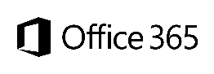

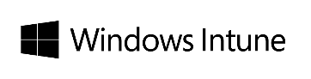



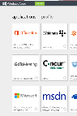
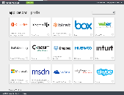
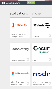
L’identité publique comme point de contrôle
Active Directory
Apps cloud Microsoft
Autres annuaires
Active Directory
Apps Métier personnalisées
Apps
ISV/CSV
Apps cloud non-MS
PCs et appareils

Slide 208


Intégration avec l’Active Directory sur site
Active Directory
Synchronisation des identités avec ou sans condensé du mot de passe
Active Directory
Outil de synchronisation : Azure AD Connect (http://aka.ms/aadconnect)
=> Support de synchronisation en environnement multi-forêts

Slide 209
Synchronisation avec SSO (fédération)
Pas de synchronisation des condensés de mots de passe
Authentification des utilisateurs auprès du serveur STS (Secure Token Server) sur site

Slide 210


Fédération avec l’Active Directory sur site
Service de synchronisation
Active Directory
Active Directory
AD FS
(serveur STS)

Slide 211
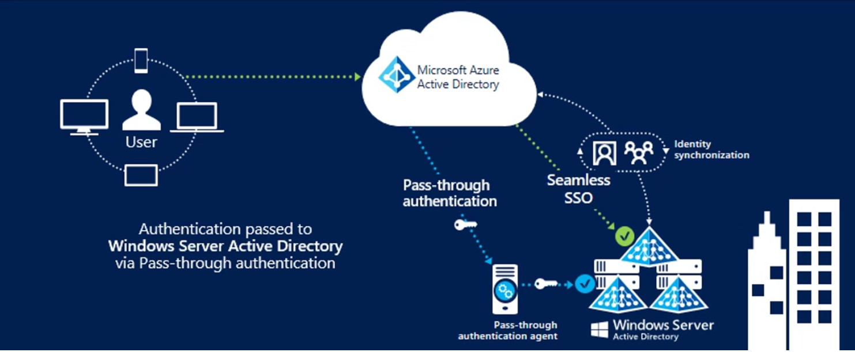
Azure AD Pass-Through Authentication
Pas de synchronisation ni de stockage de (condensés de) mots de passe dans AAD
Nécessite la synchronisation des identités
L’utilisateur s’authentifie sur le formulaire Azure AD qui transmet l’authentification directement aux DC

Slide 212
Azure AD Seamless SSO
L’utilisateur s’authentifie, depuis un PC joint au domaine et connecté sur le réseau de l’entreprise, à Azure AD ou d’autres services Cloud sans avoir à saisir des informations dans un formulaire
Nécessite la synchronisation des identités
Fonctionne avec le Pass-Through Authentication ou la synchronisation des condensés de mots de passe

Slide 213
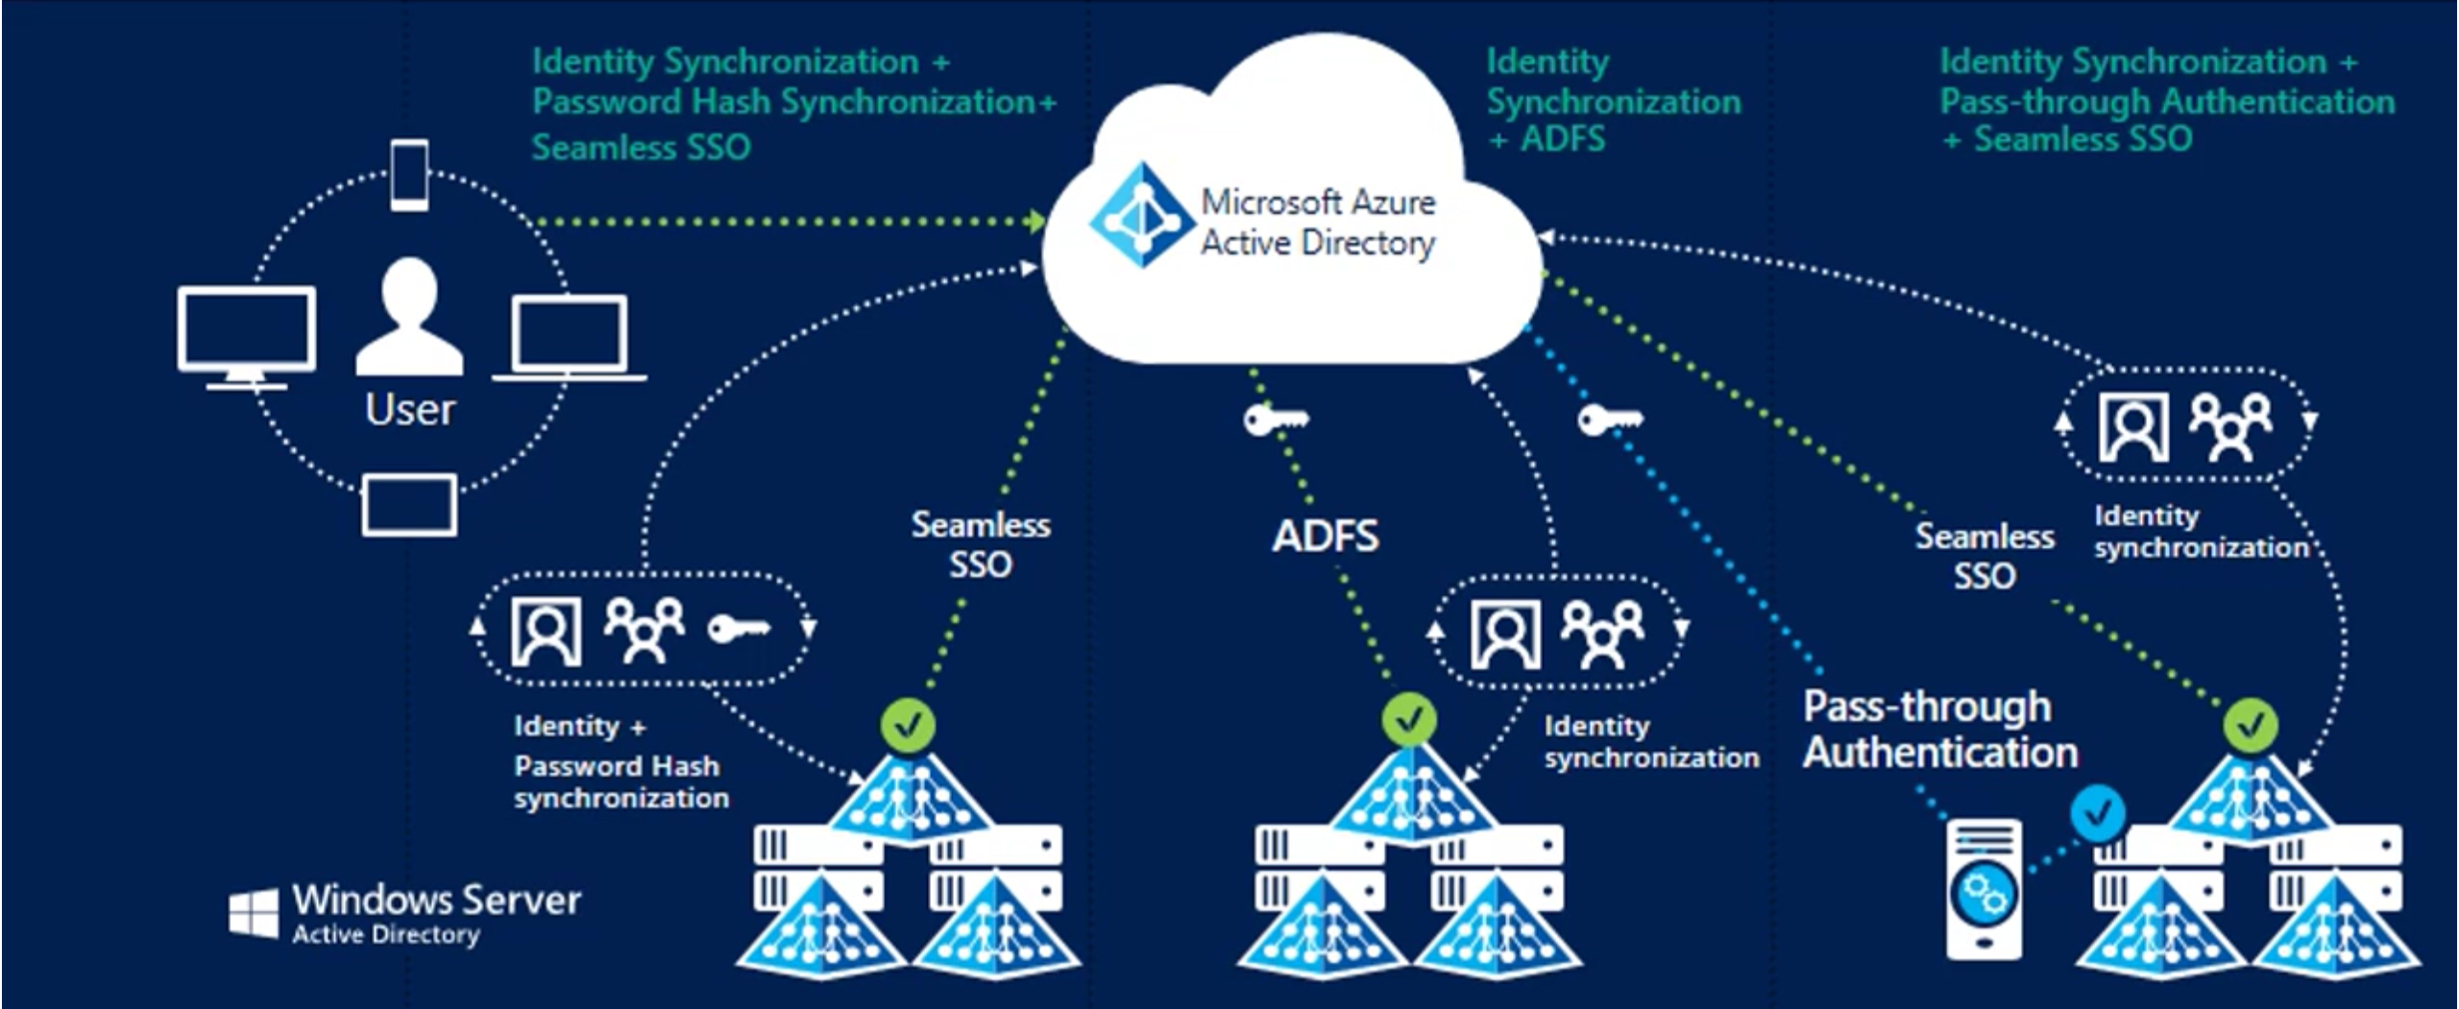
En résumé

Slide 214
Les différents SKU d’Azure Active Directory
 | Free | Premium 1 | Premium 2
Nombre d’objets max dans l’annuaire | 500 000 | Aucune limite | Aucune limite
Authentification unique vers les Apps SaaS pré-intégrées / personnalisées | 10 Apps par utilisateur | Aucune limite | Aucune limite
Rapports d’utilisation/de sécurité | 3 rapports de base | Rapports avancés | Rapports avancés
Gestion de groupes et d’applications libre-service/ajout d’applications libre-service/groupes dynamiques |  | Oui | Oui
Réinitialisation/modification/déverrouillage de mot de passe libre-service avec écriture différée locale |  | Oui | Oui
Multi-Factor Authentication |  | Oui | Oui
Cloud App Discovery |  | Oui | Oui
Connect Health |  | Oui | Oui
Accès conditionnel |  | Oui | Oui
Protection des identités / Privileged Identity Management |  |  | Oui
Inscription automatique GPM, récupération Bitlocker libre-service, |  | Oui | Oui

Slide 215
Managing Azure Active Directory
Managing Azure Directory Overview
Course Introduction - https://youtu.be/TqXHRmn4NGs
What is Azure Active Directory? - https://docs.microsoft.com/en-us/azure/active-directory/active-directory-whatis
The power of common identity across any cloud - https://myignite.microsoft.com/videos/54694
Azure Active Directory Overview - https://youtu.be/wYtJNjgIXa8
Choose between Azure Active Directory join and Azure Active Directory Domain Services - https://docs.microsoft.com/en-us/azure/active-directory-domain-services/active-directory-ds-compare-with-azure-ad-join

Slide 216
Managing Azure Active Directory
Managing Azure Directory Overview
Azure Active Directory Editions - https://youtu.be/ASijhrPDmGI

Slide 217
Managing Azure Active Directory
Self-Service Password Reset
Self-Service Password Reset (SSPR) - https://youtu.be/WmItjlblXEA
Password writeback overview - https://docs.microsoft.com/en-us/azure/active-directory/authentication/howto-sspr-writeback
Configuring Self-Service Password Reset - https://youtu.be/NMmhB-d3t3E
https://docs.microsoft.com/en-us/azure/active-directory/authentication/active-directory-passwords-faq

Slide 218
Managing Azure Active Directory
Azure AD Identity Protection
Azure Identity Protection - https://youtu.be/zI3jn_G0_Ns
enable Azure AD Identity Protection
Azure Active Directory Identity Protection FAQ - https://docs.microsoft.com/en-us/azure/active-directory/active-directory-identity-protection-faqs

Slide 219
Managing Azure Active Directory
Azure AD Identity Protection
Vulnerabilities detected by Azure Active Directory Identity Protection - https://docs.microsoft.com/en-us/azure/active-directory/active-directory-identityprotection-vulnerabilities
What is Azure Multi-Factor Authentication? - https://docs.microsoft.com/en-us/azure/active-directory/authentication/multi-factor-authentication
Set up Cloud App Discovery in Azure AD - https://docs.microsoft.com/en-us/azure/active-directory/manage-apps/cloud-app-discovery

Slide 220
Managing Azure Active Directory
Azure AD Identity Protection
Enabling Multi-Factor Authentication : https://youtu.be/gn6qQCu67FU
Risky sign-ins - https://docs.microsoft.com/en-us/azure/active-directory/active-directory-identityprotection#risky-sign-ins
Azure Active Directory Identity Protection notifications - https://docs.microsoft.com/en-us/azure/active-directory/active-directory-identityprotection-notifications

Slide 221
Managing Azure Active Directory
Azure AD Identity Protection
Users with leaked credentials
Sign-ins from anonymous IP addresses
Impossible travel to atypical locations
Sign-ins from infected devices
Sign-ins from IP addresses with suspicious activity
Sign-ins from unfamiliar locations

Slide 222
Managing Azure Active Directory
Azure AD Identity Protection
Enabling Azure Active Directory Protection - https://youtu.be/I0yoUCihcFo

Slide 223
Managing Azure Active Directory
Intergration SaaS Applications with Azure AD
What is SaaS? - https://azure.microsoft.com/en-us/overview/what-is-saas/
Integrating SaaS Applications - https://youtu.be/m0ST5LwlHtk
Azure Active Directory integrated with applications - https://docs.microsoft.com/en-us/azure/active-directory/active-directory-enable-sso-scenario#azure-active-directory-integrated-with-applications Automate user provisioning and deprovisioning to SaaS applications with Azure Active Directory - https://docs.microsoft.com/en-us/azure/active-directory/active-directory-saas-app-provisioning

Slide 224
Managing Azure Active Directory
Intergration SaaS Applications with Azure AD
Demonstration: Integrating SaaS Applications - https://youtu.be/Mlr7WsqVeQw
Get started with the Azure AD application gallery - https://docs.microsoft.com/en-us/azure/active-directory/active-directory-appssoaccess-whatis#get-started-with-the-azure-ad-application-gallery
Integrating Azure Active Directory with applications getting started guide - https://docs.microsoft.com/en-us/azure/active-directory/active-directory-integrating-applications-getting-started
SaaS application integration with Azure Active Directory - https://docs.microsoft.com/en-us/azure/active-directory/active-directory-saas-tutorial-list

Slide 225
Managing Azure Active Directory
Intergration SaaS Applications with Azure AD
Azure Active Directory integrated with applications - https://docs.microsoft.com/en-us/azure/active-directory/active-directory-enable-sso-scenario#azure-active-directory-integrated-with-applications
Automate user provisioning and deprovisioning to SaaS applications with Azure Active Directory - https://docs.microsoft.com/en-us/azure/active-directory/active-directory-saas-app-provisioning
Tutorials

Slide 226
Managing Azure Active Directory
Intergration SaaS Applications with Azure AD
Conditional access in Azure Active Directory - https://docs.microsoft.com/en-us/azure/active-directory/active-directory-conditional-access-azure-portal
Grant controls - https://docs.microsoft.com/en-us/azure/active-directory/active-directory-conditional-access-controls#grant-controls
Intune app protection policies.
Conditions in Azure Active Directory conditional access - https://docs.microsoft.com/en-us/azure/active-directory/active-directory-conditional-access-conditions
Sign-in risk - https://docs.microsoft.com/en-us/azure/active-directory/active-directory-conditional-access-conditions#sign-in-risk

Slide 227
Managing Azure Active Directory
Intergration SaaS Applications with Azure AD
Locations - https://docs.microsoft.com/en-us/azure/active-directory/active-directory-conditional-access-locations
Cloud Apps - https://docs.microsoft.com/en-us/azure/active-directory/active-directory-conditional-access-conditions#cloud-apps
Device Platforms - https://docs.microsoft.com/en-us/azure/active-directory/active-directory-conditional-access-conditions#device-platforms
Client Apps - https://docs.microsoft.com/en-us/azure/active-directory/active-directory-conditional-access-conditions#client-apps
Quickstart

Slide 228
Managing Azure Active Directory Objects
Azure Domains and Tenants
Managing custom domain names in your Azure Active Directory - https://docs.microsoft.com/en-us/azure/active-directory/active-directory-domains-manage-azure-portal
How to get an Azure Active Directory tenant - https://docs.microsoft.com/en-us/azure/active-directory/develop/active-directory-howto-tenant
What is an AD Tenant? - https://docs.microsoft.com/en-us/azure/active-directory/active-directory-administer#what-is-an-azure-ad-tenant

Slide 229
Managing Azure Active Directory Objects
Azure Domains and Tenants
Understand how multiple Azure Active Directory tenants interact - https://docs.microsoft.com/en-us/azure/active-directory/active-directory-licensing-directory-independence
Managing Domains Directories and Tenants - https://youtu.be/XtijSD-3iqc
Create a New Instance of Azure AD : https://youtu.be/oFZ5vEJiW4k
Manage custom domain names - https://docs.microsoft.com/en-us/azure/active-directory/active-directory-domains-manage-azure-portal

Slide 230
Managing Azure Active Directory Objects
Azure Users and Groups
Managing Users and Groups - https://youtu.be/_fI1N0YL-Tk
Add or change profile information for a user in Azure Active Directory - https://docs.microsoft.com/en-us/azure/active-directory/active-directory-users-profile-azure-portal
Creating a new user in Azure AD - https://docs.microsoft.com/en-us/powershell/azure/active-directory/new-user-sample?view=azureadps-2.0
az ad user create - https://docs.microsoft.com/en-us/cli/azure/ad/user?view=azure-cli-latest#az_ad_user_create

Slide 231
Managing Azure Active Directory Objects
Azure Users and Groups
Importing data into my directory - https://docs.microsoft.com/en-us/powershell/azure/active-directory/importing-data?view=azureadps-2.0
New-ADUser - https://docs.microsoft.com/en-us/powershell/module/azuread/new-azureaduser?view=azureadps-2.0

Slide 232
Managing Azure Active Directory Objects
Azure Users and Groups
Manage group membership for users in your Azure Active Directory tenant - https://docs.microsoft.com/en-us/azure/active-directory/active-directory-groups-members-azure-portal
Create attribute-based rules for dynamic group membership in Azure Active Directory - https://docs.microsoft.com/en-us/azure/active-directory/active-directory-groups-dynamic-membership-azure-portal
Create a group and add members in Azure Active Directory - https://docs.microsoft.com/en-us/azure/active-directory/active-directory-groups-create-azure-portal
New-AzureADGroup - https://docs.microsoft.com/en-us/powershell/module/azuread/new-azureadgroup?view=azureadps-2.0

Slide 233
Managing Azure Active Directory Objects
Azure Users and Groups
Demonstration: Create User and Group Accounts - https://youtu.be/pd8a_vUYOqQ
Quickstart: Add new users to Azure Active Directory.
Manage group membership for users in your Azure Active Directory tenant.
Create a group and add members in Azure Active Directory.
Add or change profile information for a user in Azure Active Directory

Slide 234
Managing Azure Active Directory Objects
Azure Roles
Get started with access management in the Azure portal: https://docs.microsoft.com/en-us/azure/active-directory/role-based-access-control-what-is
built-in roles
Built-in roles in Azure - https://docs.microsoft.com/en-us/azure/role-based-access-control/built-in-roles
Create custom roles for Azure Role-Based Access Control - https://docs.microsoft.com/en-us/azure/active-directory/role-based-access-control-custom-roles
Get-AzureRmRoleDefinition - https://docs.microsoft.com/en-us/powershell/module/azurerm.resources/get-azurermroledefinition?view=azurermps-5.3.0

Slide 235
Managing Azure Active Directory Objects
Azure Roles
Custom roles access control - https://docs.microsoft.com/en-us/azure/active-directory/role-based-access-control-custom-roles#custom-roles-access-control
Role-Based Access Control - https://youtu.be/_dhCsUXTrkg
Demonstration: Role-Based Access Control - https://youtu.be/79f1eOgz4Js
Grant access for a user using RBAC and the Azure portal.
What is role-based access control - https://docs.microsoft.com/en-us/azure/role-based-access-control/overview

Slide 236
Managing Azure Active Directory Objects
Managing Devices
Introduction to device management - https://docs.microsoft.com/en-us/azure/active-directory/device-management-introduction
Azure registered devices - https://docs.microsoft.com/en-us/azure/active-directory/device-management-introduction#azure-ad-registered-devices
Azure AD joined devices – https://docs.microsoft.com/en-us/azure/active-directory/device-management-introduction#azure-ad-joined-devices
Hybrid Azure AD joined devices - https://docs.microsoft.com/en-us/azure/active-directory/device-management-introduction#hybrid-azure-ad-joined-devices

Slide 237
Managing Azure Active Directory Objects
Managing Devices
Managing devices using the Azure portal
Usage scenarios and deployment considerations for Azure AD Join - https://docs.microsoft.com/en-us/azure/active-directory/devices/azureadjoin-plan

Slide 238
Implementing and Managing Hybrid Identity
Azure Active Directory Integration Options
Integrate your on-premises directories with Azure Active Directory - https://docs.microsoft.com/en-us/azure/active-directory/connect/active-directory-aadconnect
What is password synchronization - https://docs.microsoft.com/en-us/azure/active-directory/connect/active-directory-aadconnectsync-implement-password-synchronization#what-is-password-synchronization
Choose an Azure AD Authentication Method - https://youtu.be/YtW2cmVqSEw
Azure AD Seamless Sign-On - https://youtu.be/PyeAC85Gm7w

Slide 239
Implementing and Managing Hybrid Identity
Azure Active Directory Integration Options
How password synchronization works - https://docs.microsoft.com/en-us/azure/active-directory/connect/active-directory-aadconnectsync-implement-password-synchronization#how-password-synchronization-works
User sign-in with Azure Active Directory Pass-through Authentication - https://docs.microsoft.com/en-us/azure/active-directory/connect/active-directory-aadconnect-pass-through-authentication
Deep-dive: Azure Active Directory Authentication and Single-Sign-On (video) - https://channel9.msdn.com/events/Ignite/Microsoft-Ignite-Orlando-2017/BRK3015?term=Azure%20AD%20Pass-through%20Authentication%20and%20Seamless%20Single%20Sign-on

Slide 240
Implementing and Managing Hybrid Identity
Azure Active Directory Integration Options
Deep-dive: Azure Active Directory Authentication and Single-Sign-On (video) - https://channel9.msdn.com/events/Ignite/Microsoft-Ignite-Orlando-2017/BRK3015?term=Azure%20AD%20Pass-through%20Authentication%20and%20Seamless%20Single%20Sign-on
Pass-through Authentication - https://youtu.be/vt2R4P4xLQA
Azure AD DS Integration Options - https://youtu.be/L9YtuV6FQuM
Azure AD Connect - https://youtu.be/gfy0D6NAW1Q
User sign-in with Azure Active Directory Pass-through Authentication - https://docs.microsoft.com/en-us/azure/active-directory/connect/active-directory-aadconnect-pass-through-authentication

Slide 241
Implementing and Managing Hybrid Identity
Azure Active Directory Integration Options
User sign-in with Azure Active Directory Pass-through Authentication - https://docs.microsoft.com/en-us/azure/active-directory/connect/active-directory-aadconnect-pass-through-authentication
Quickstart: Azure Active Directory Pass-through Authentication.
Monitor your on-premises identity infrastructure and synchronization services in the cloud - https://docs.microsoft.com/en-us/azure/active-directory/connect-health/active-directory-aadconnect-health
Monitoring Synchronization using Azure AD Health - https://youtu.be/ReYP6VT7Vlo

Slide 242
Implementing and Managing Hybrid Identity
Azure AD Application Proxy
Application Proxy Overview - https://youtu.be/C40bvtHSGyM
For more information about the benefits of Azure AD Application Proxy, see: https://docs.microsoft.com/en-us/azure/active-directory/active-directory-application-proxy-get-started
For more information about Application Proxy Connectors, see: https://docs.microsoft.com/en-us/azure/active-directory/application-proxy-understand-connectors
Azure AD Application Proxy - https://youtu.be/6ZFed6DBhV0
How to provide secure remote access to on-premises applications - https://docs.microsoft.com/en-us/azure/active-directory/active-directory-application-proxy-get-started

